Slide 1
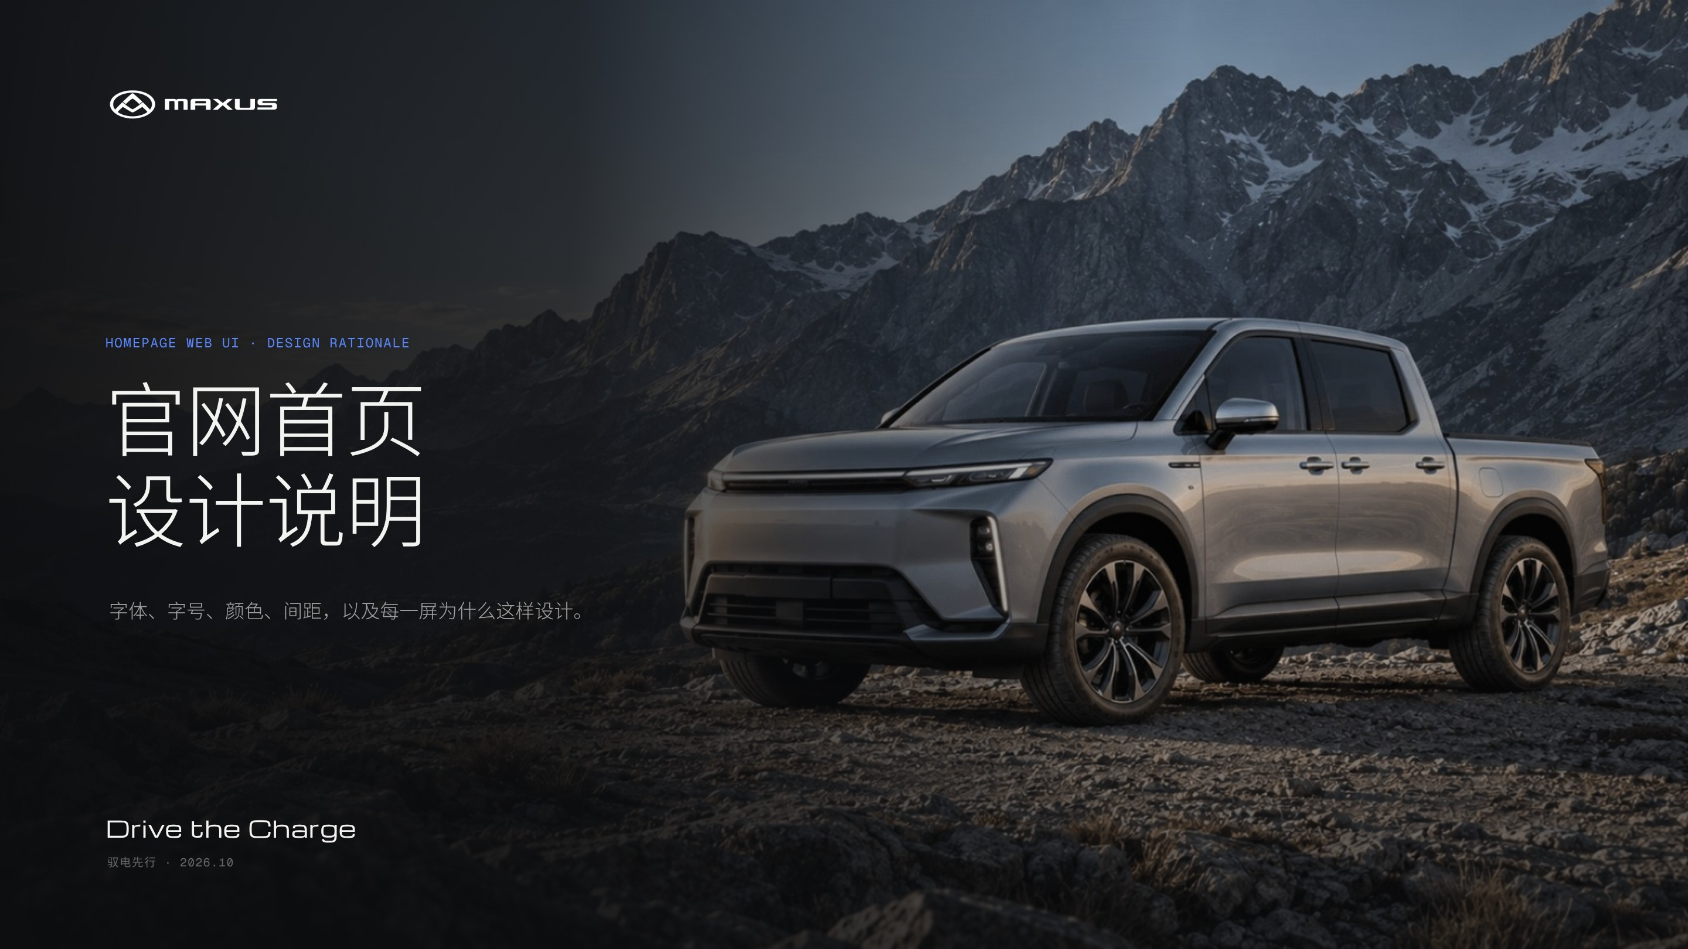
Notes:
开场：这份文件说明首页每个设计决定的原因——字体、字号、颜色、间距，以及每一屏要表达什么。所有理由都来自贵司的《品牌升级方案 v3》、9/24 和 9/29 两次内容架构会议，以及客户确认的竞品参考。

Slide 2
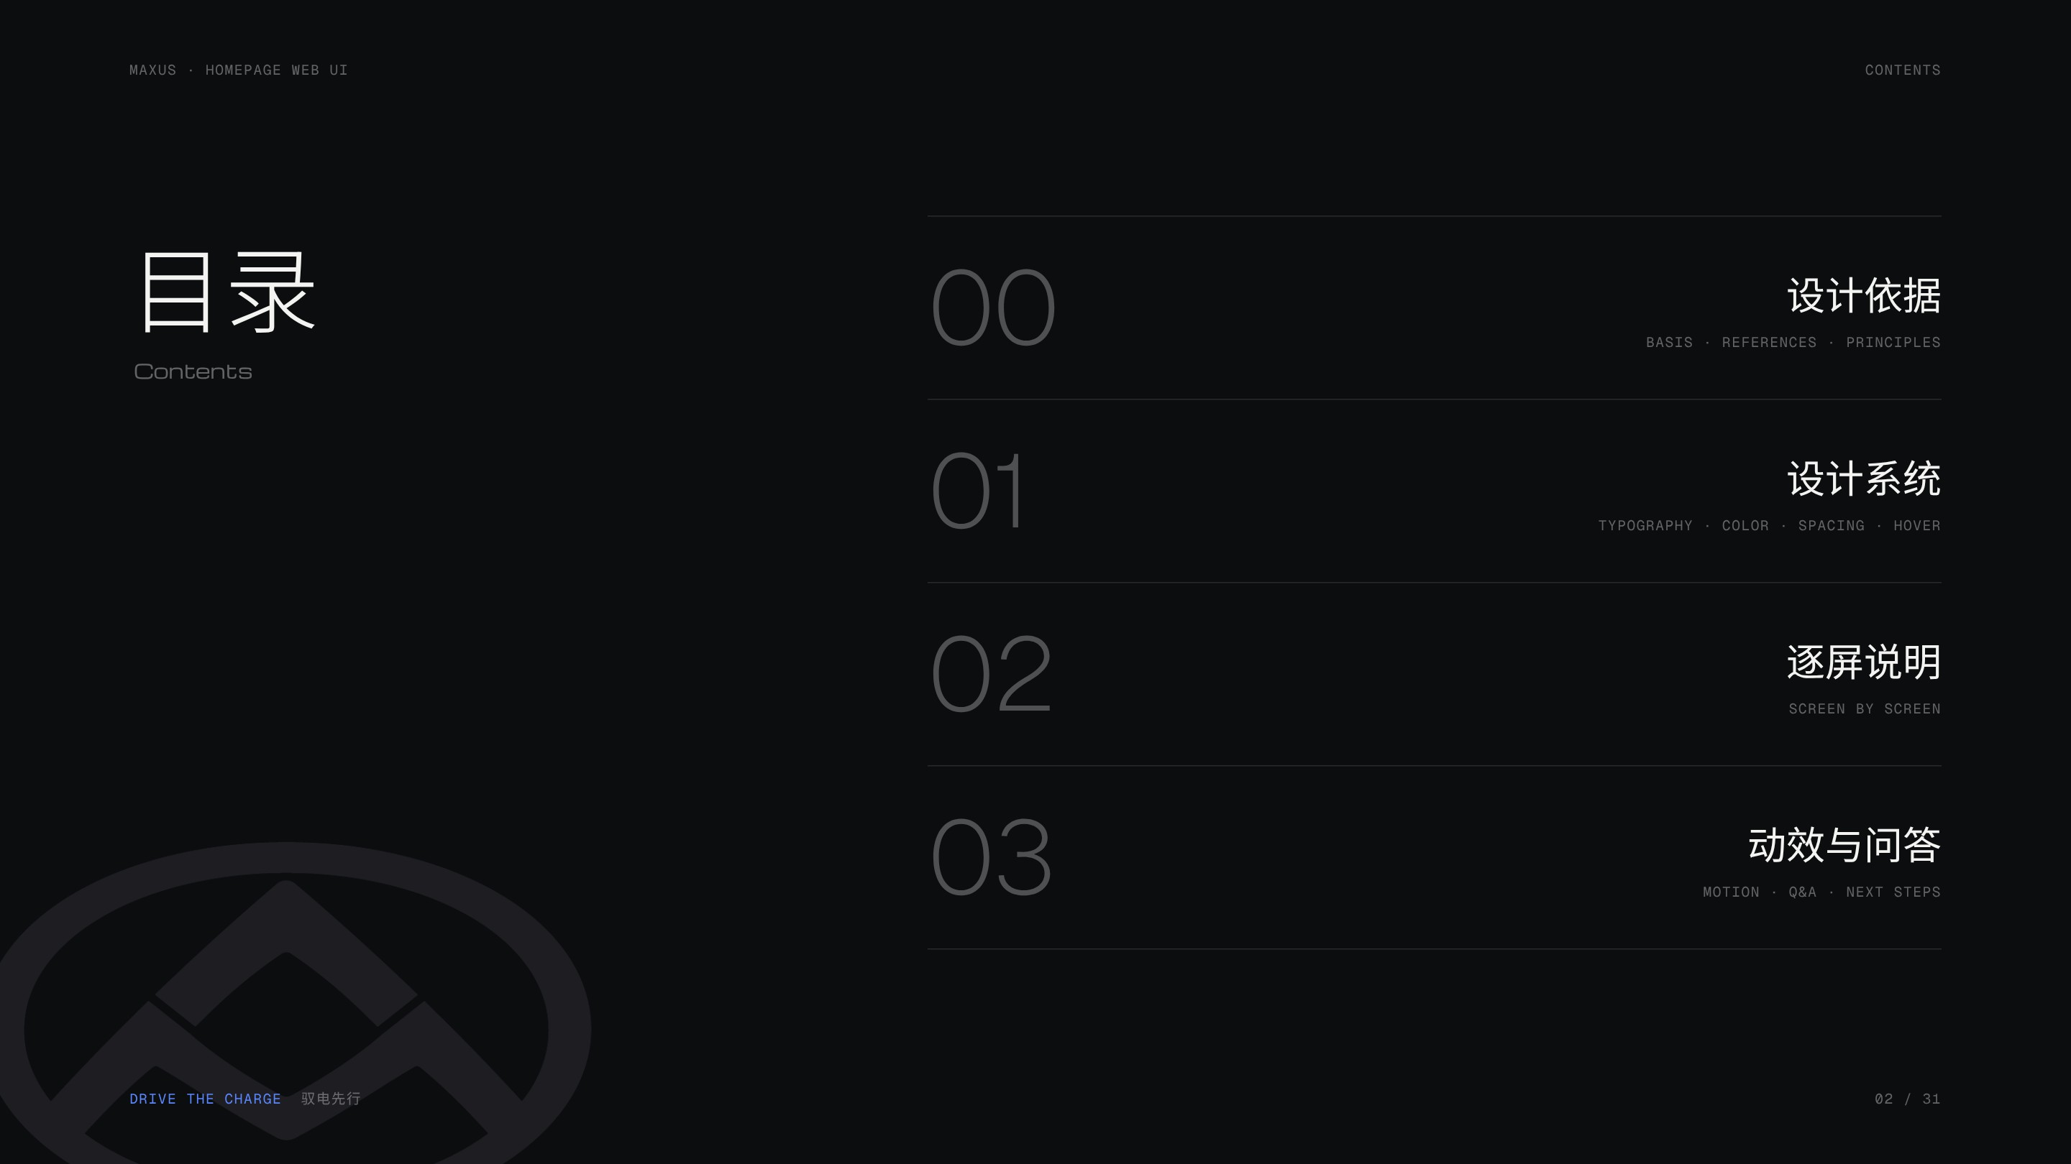
Notes:
目录：设计依据 → 设计系统 → 逐屏说明 → 动效与问答。

Slide 3
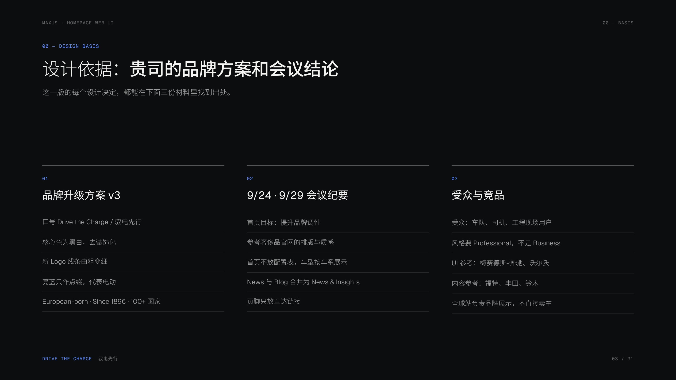
Notes:
客户最认可的是“按你们自己定的方向做的”。品牌方案、会议纪要、受众与竞品——后面每一页的理由都来自这三处。

Slide 4
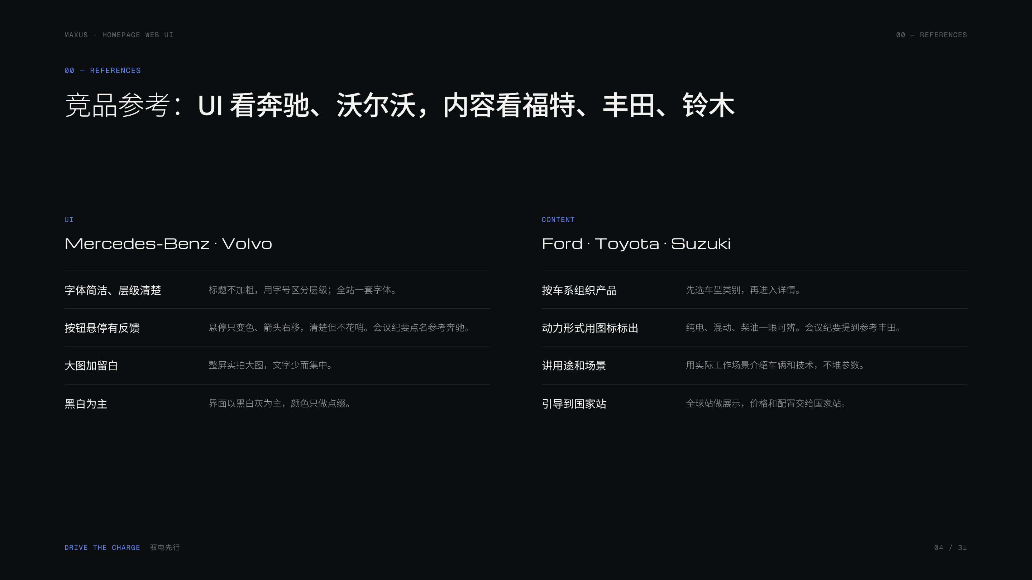
Notes:
客户方确认的对标：UI 层面参考梅赛德斯-奔驰、沃尔沃；内容层面（更偏功能）参考福特、丰田、铃木。动力形式图标目前首页还没有，建议下一版在车型区补上。

Slide 5
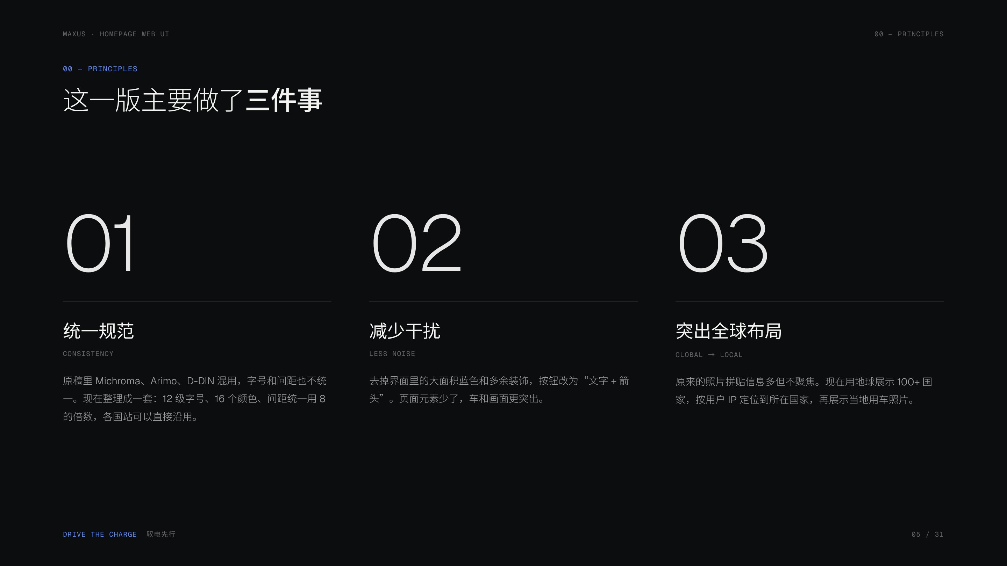
Notes:
品牌方案要求“黑白核心色、去装饰化”；会议要求首页“提升调性、参考奢侈品官网”。因此做了三件事：统一规范、减少干扰、突出全球布局。

Slide 6
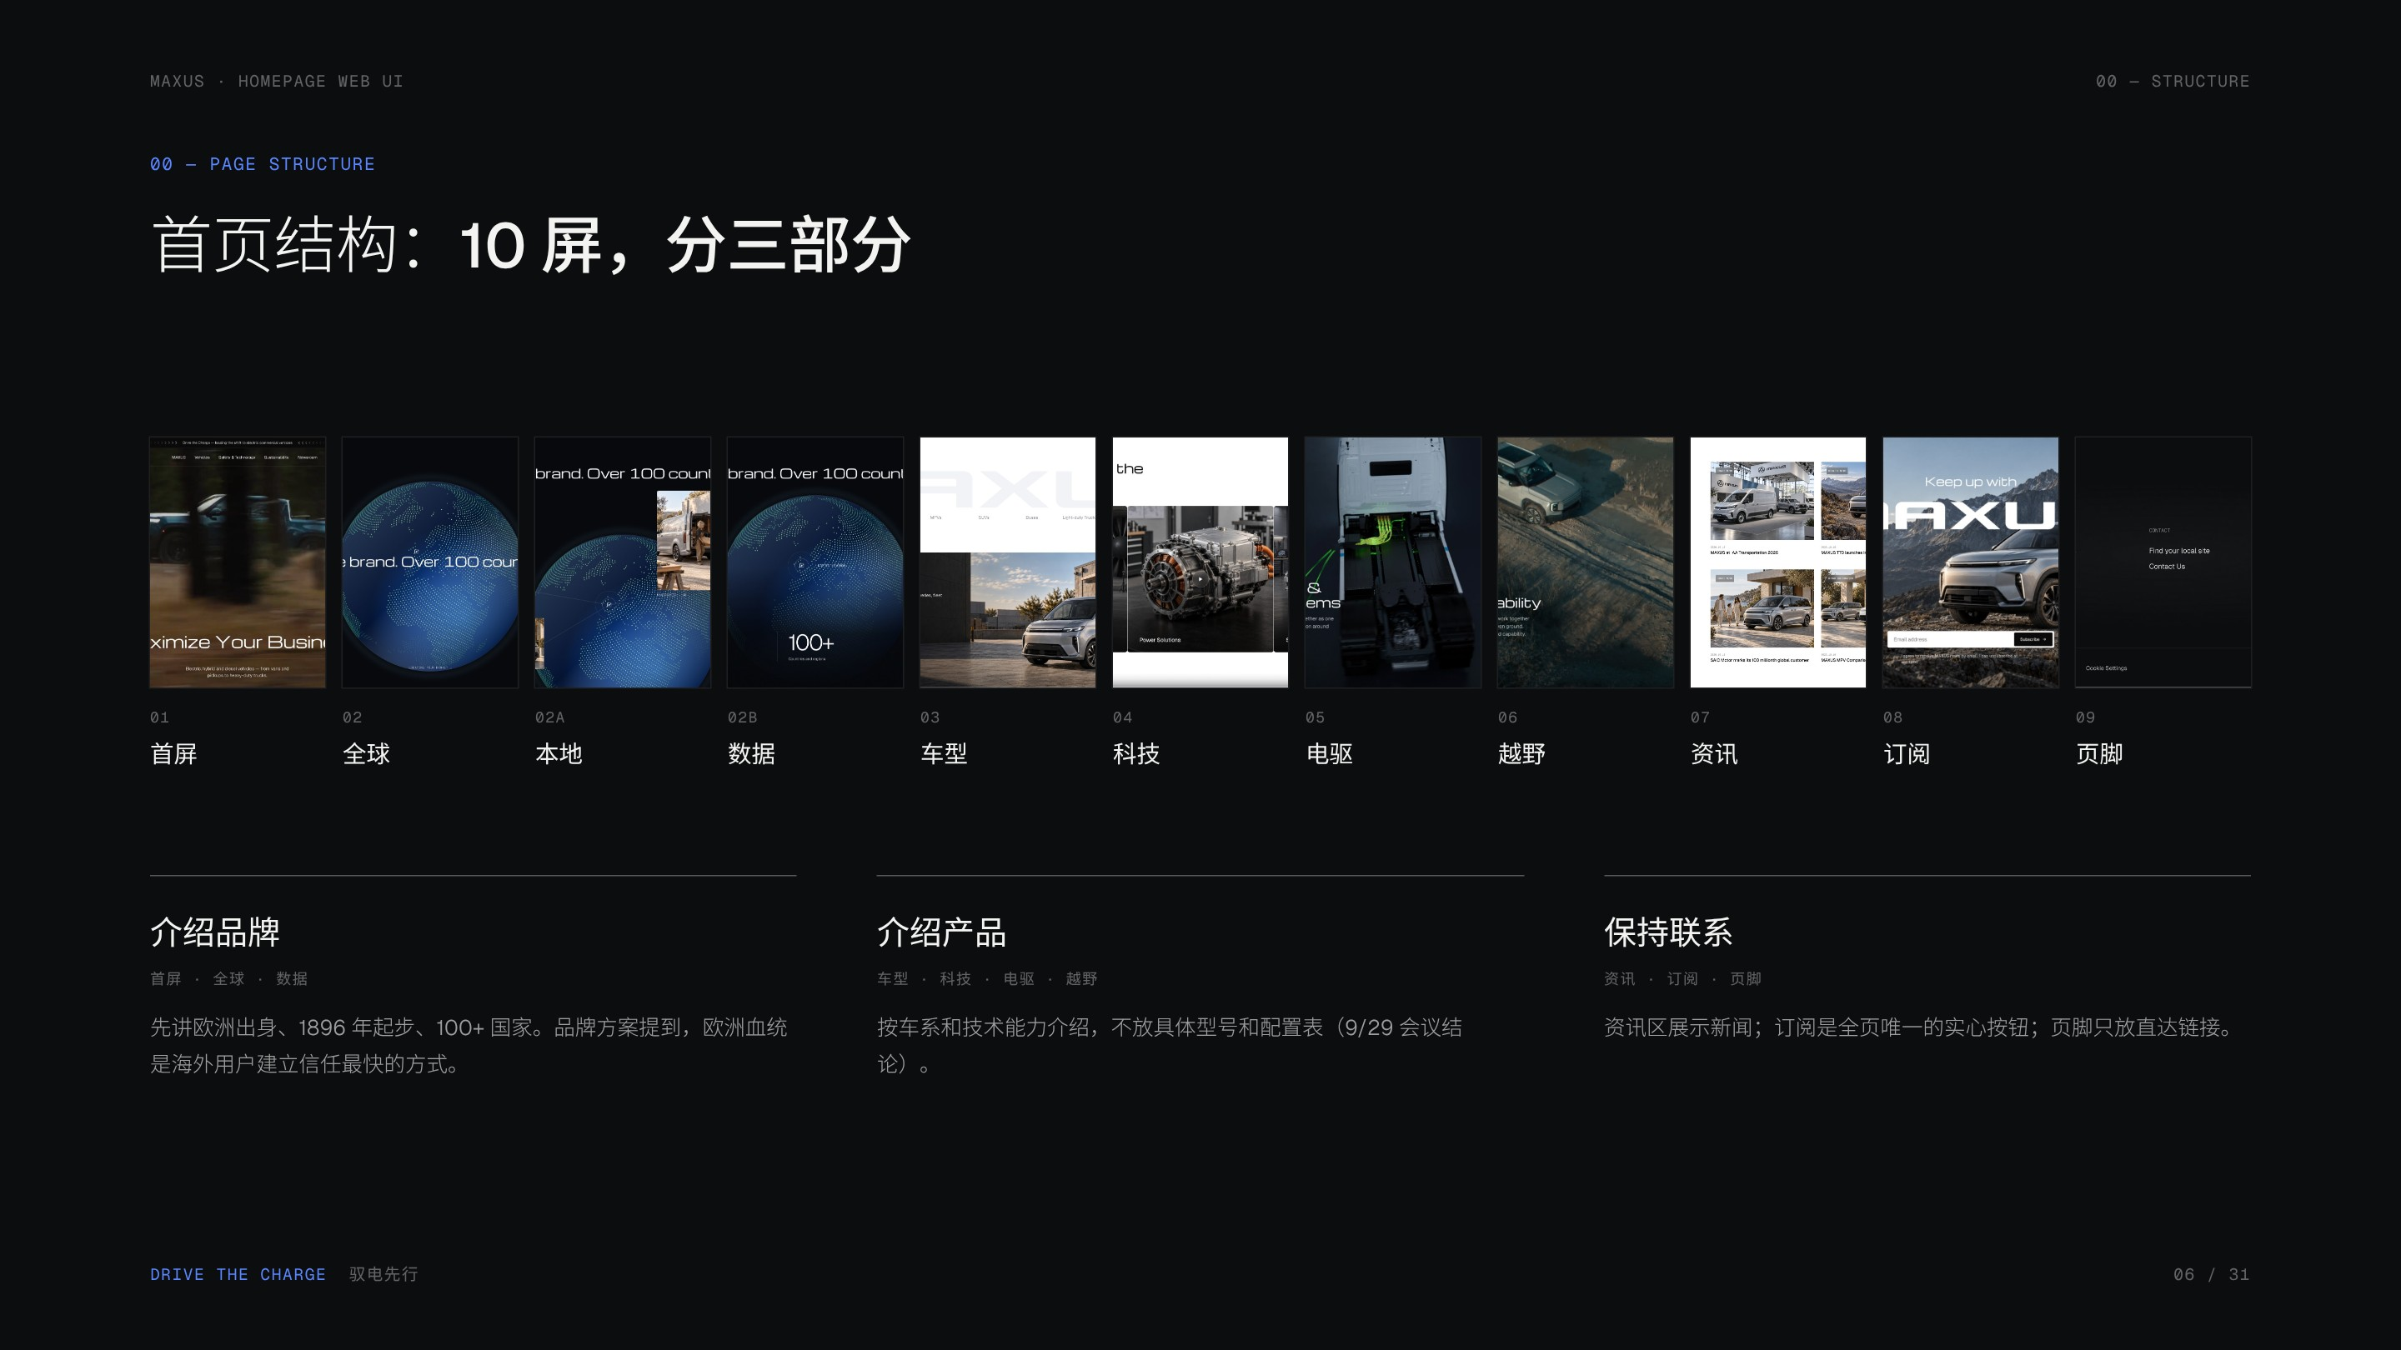
Notes:
整页按三部分组织：介绍品牌 → 介绍产品 → 保持联系。深浅屏交替，长页面读起来有节奏。

Slide 7
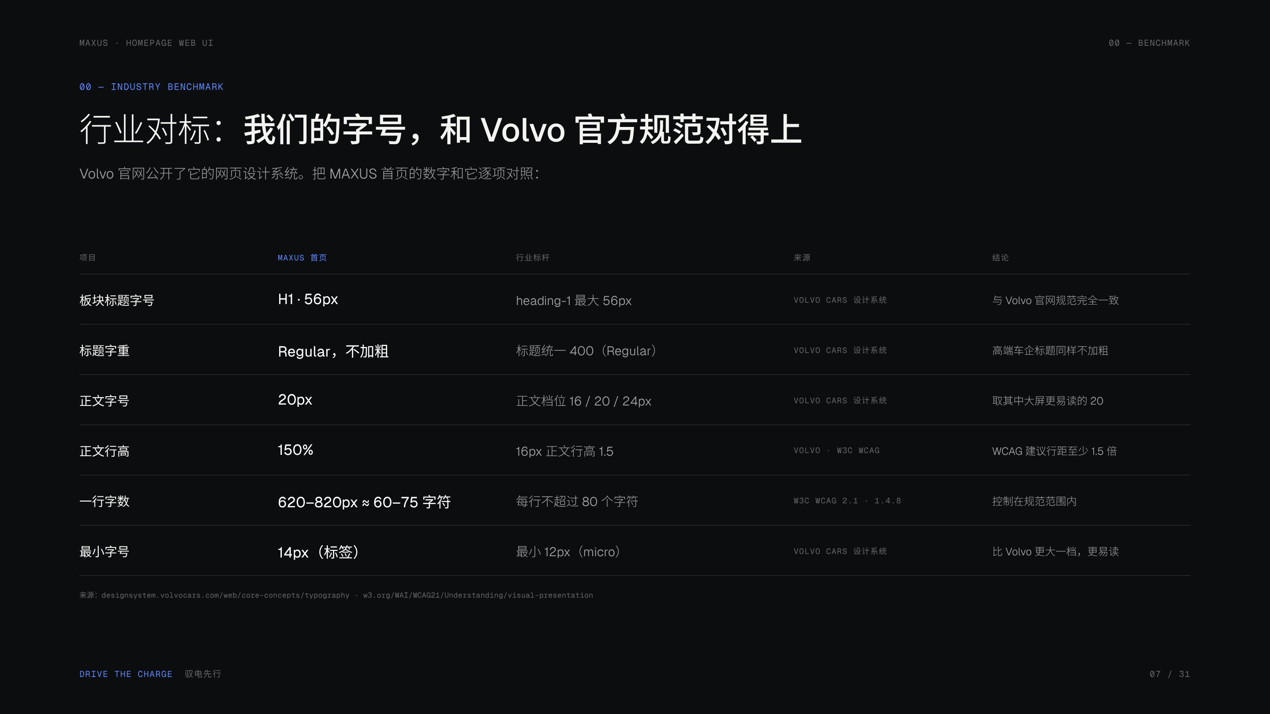
Notes:
这一页是说服客户的关键：我们的字号不是拍脑袋定的。Volvo 公开的网页设计系统里，板块大标题 heading-1 最大就是 56px、字重 Regular（400），正文行高 1.5——和我们的规范一致。W3C 无障碍规范（WCAG）也建议行距至少 1.5 倍、每行不超过 80 个字符。

Slide 8
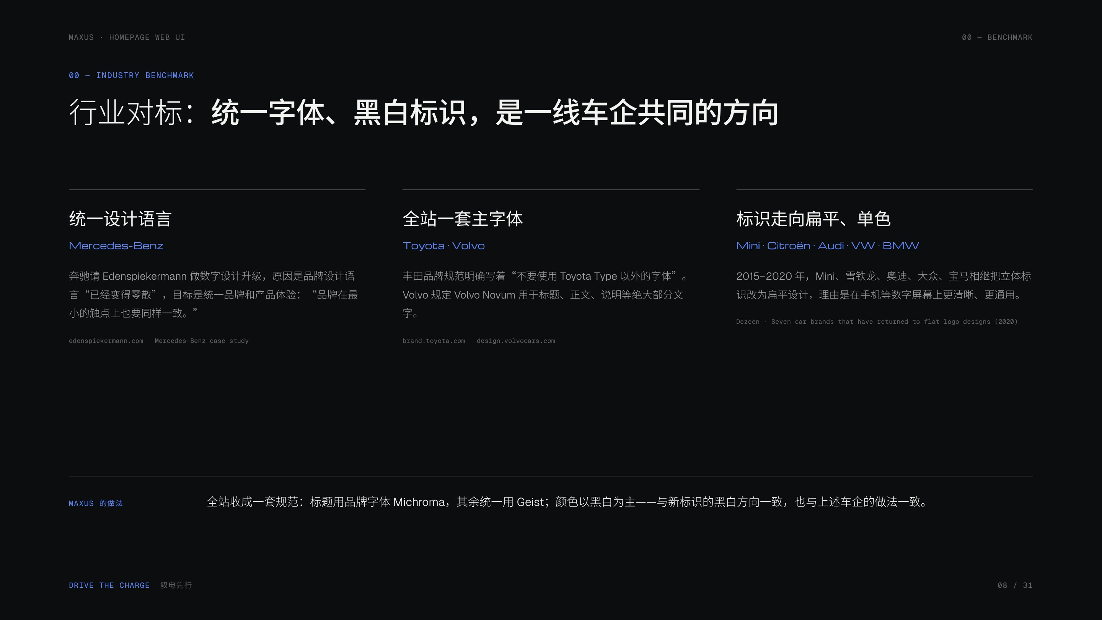
Notes:
客户问“是不是别人也这么做”，这一页给出答案：奔驰做设计升级的出发点就是“设计语言零散、需要统一”；丰田、Volvo 都规定全站一套主字体；Mini、雪铁龙、奥迪、大众、宝马在 2015–2020 年间都把标识改为扁平。MAXUS 新标识的黑白方向，和这股趋势一致。

Slide 9
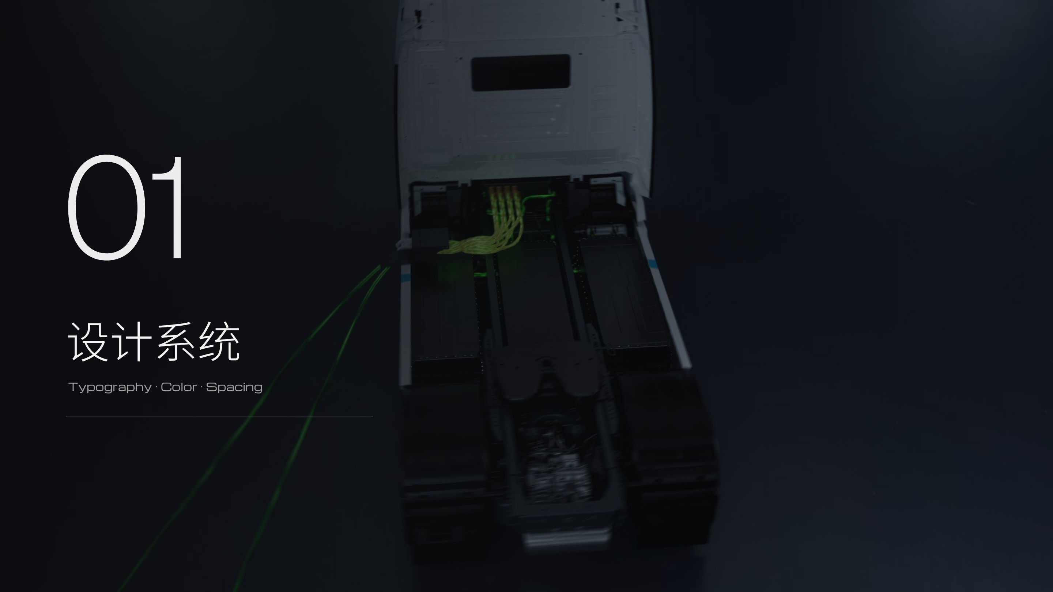
Notes:
先讲规则，再讲页面。客户问“为什么这里是这个字号”，答案都在这一章。

Slide 10
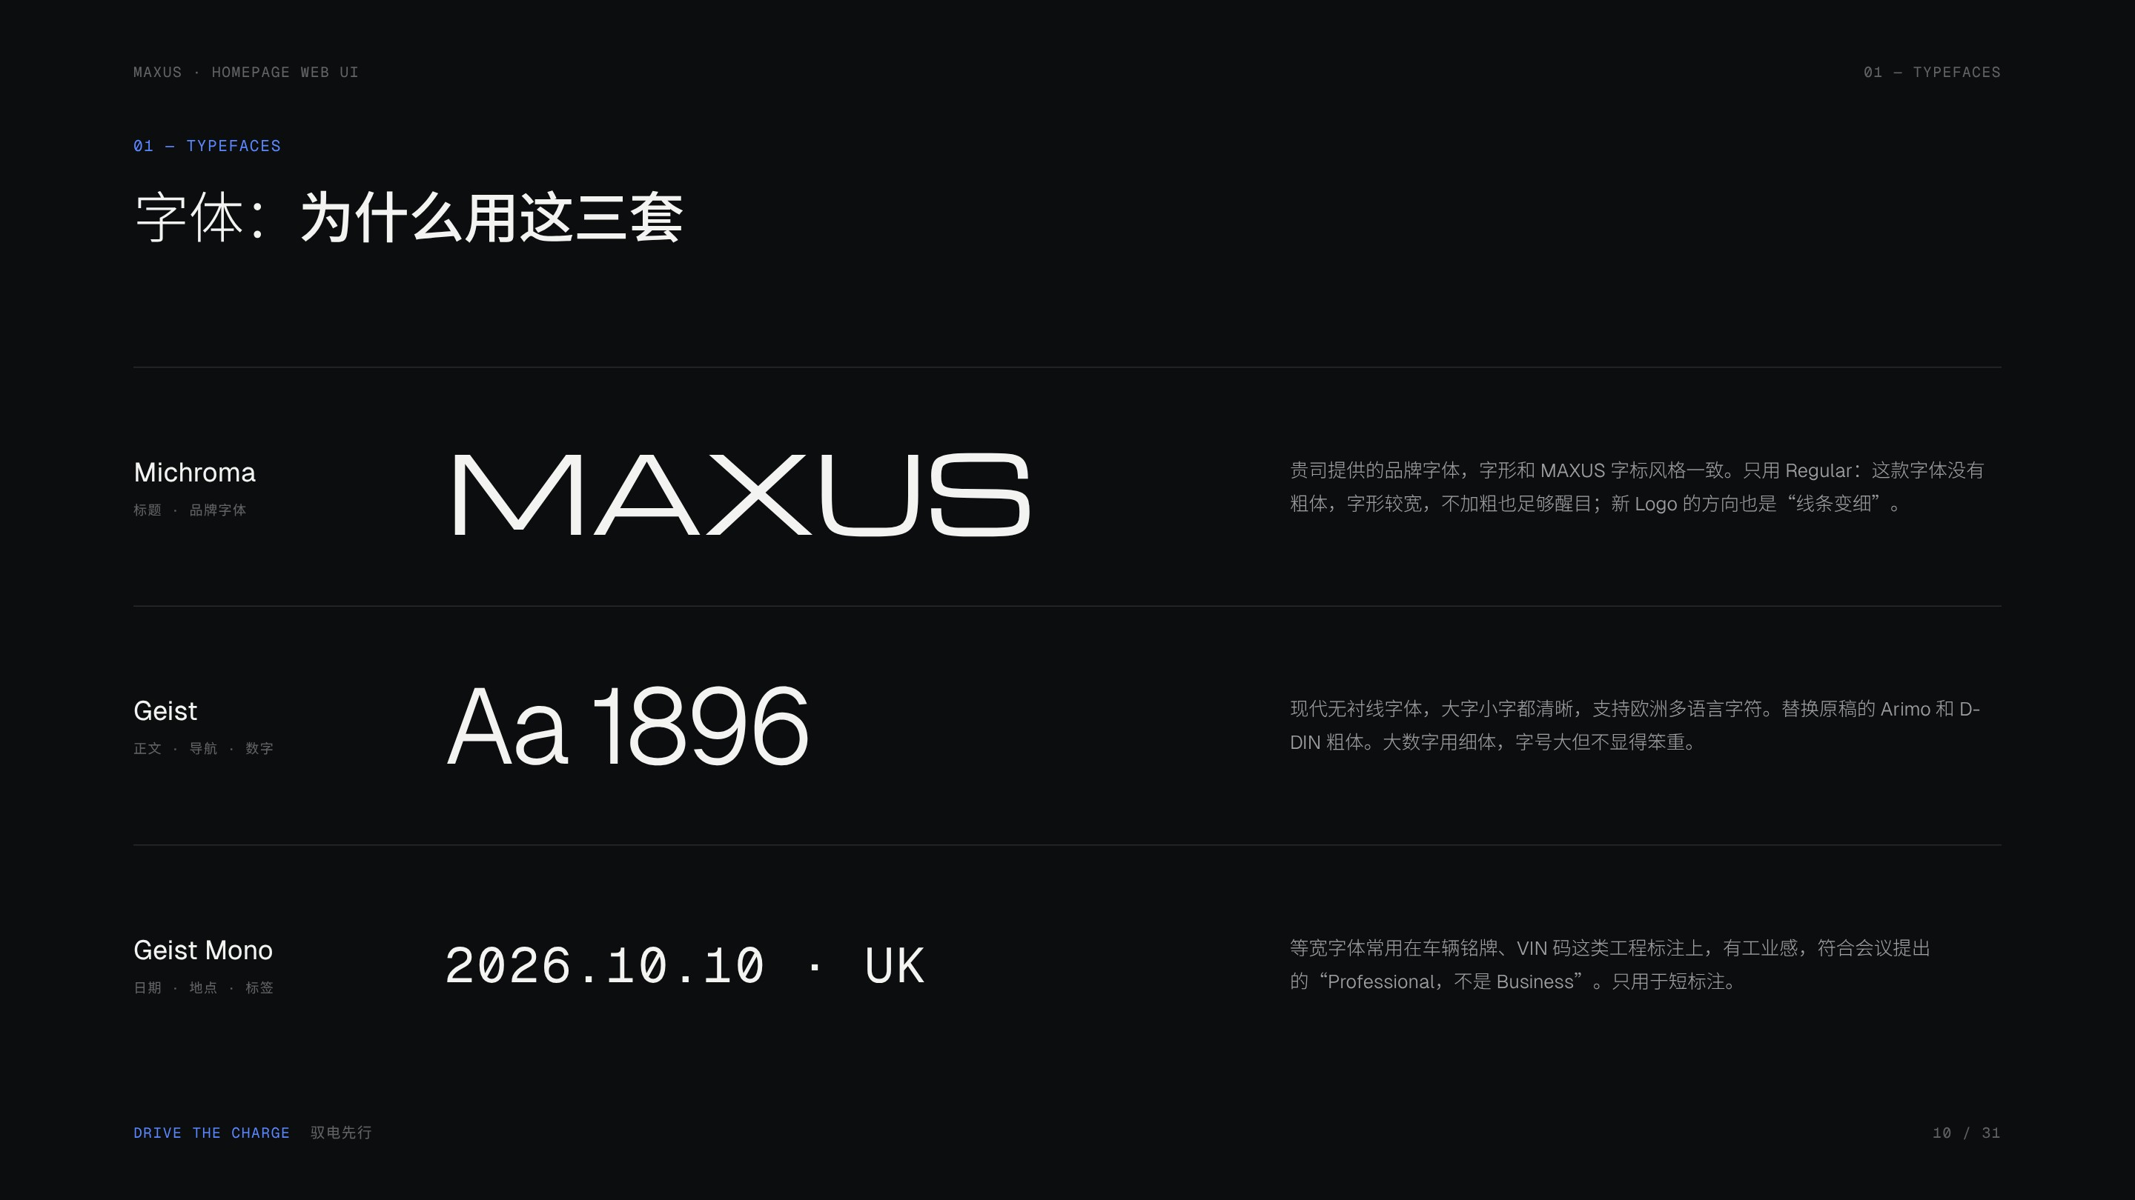
Notes:
为什么三套？Michroma 负责品牌识别，Geist 负责阅读，Geist Mono 负责工程标注。客户喜欢的参考站也是“一套无衬线 + 一套等宽”，标题不加粗，靠字号区分层级。

Slide 11
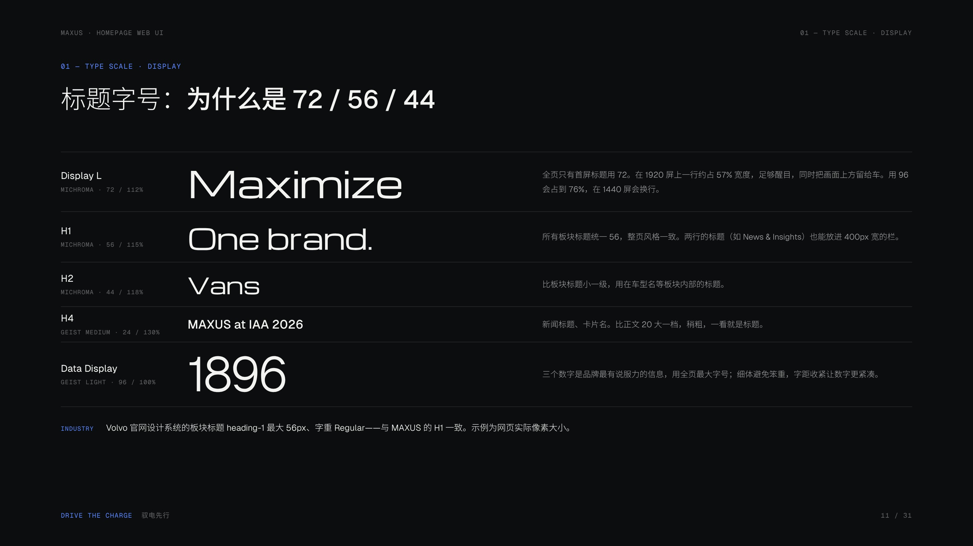
Notes:
“标题为什么不加粗？”——Michroma 只有 Regular；字形宽，不加粗也醒目；新 Logo 的方向是线条变细。“首屏标题为什么不更大？”——72 已占约 57% 屏宽，再大会挡车。

Slide 12
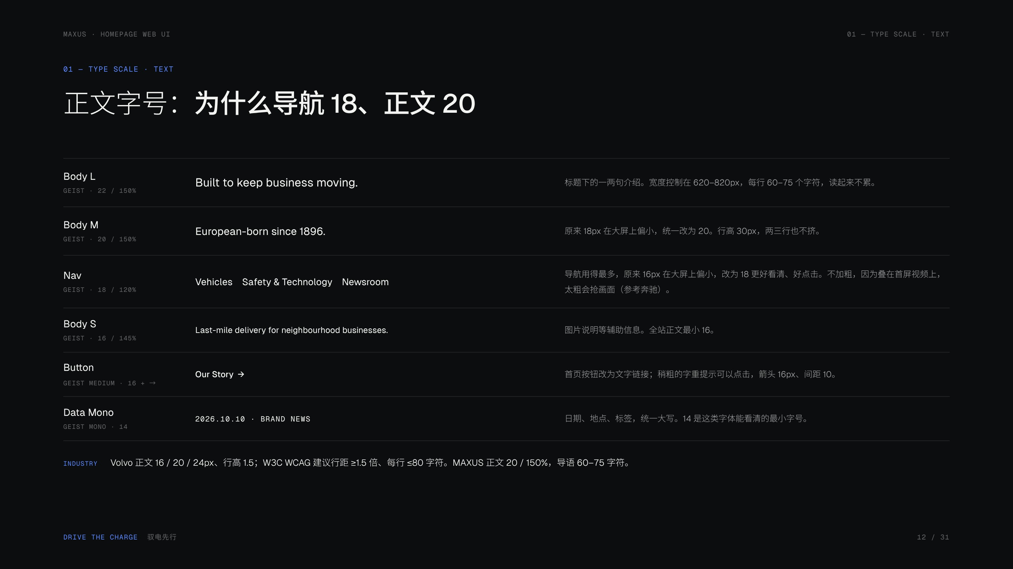
Notes:
“导航为什么是 18？”——原 16 在大屏偏小；18 好看清，又不加粗，不抢视频。“正文为什么 20？”——大屏上 20 读起来最舒服。

Slide 13
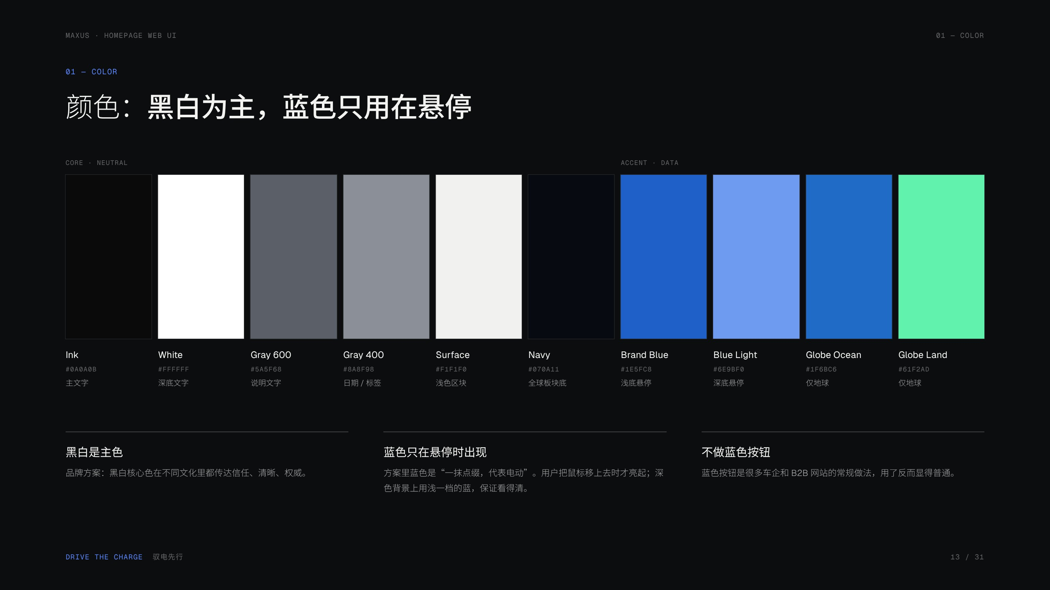
Notes:
“为什么不用我们的蓝色？”——品牌方案把核心色定为黑白，蓝色是一抹点缀。我们把蓝色用在用户悬停、聚焦的时候。地球的蓝绿色属于数据图形，只在地球上出现。

Slide 14
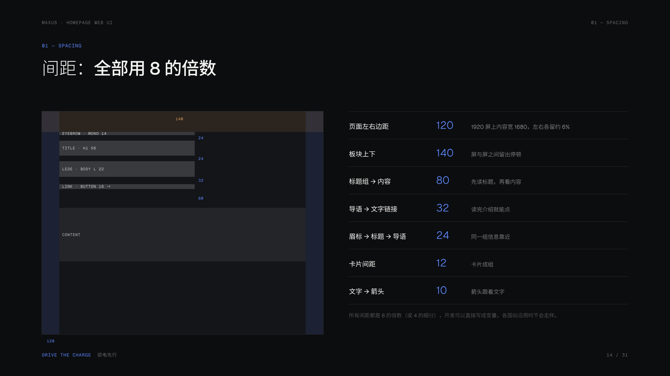
Notes:
留白是奢侈品官网的核心做法（会议要求参考）。所有间距用同一套数值，每一屏的节奏一致，开发也能直接变量化。

Slide 15
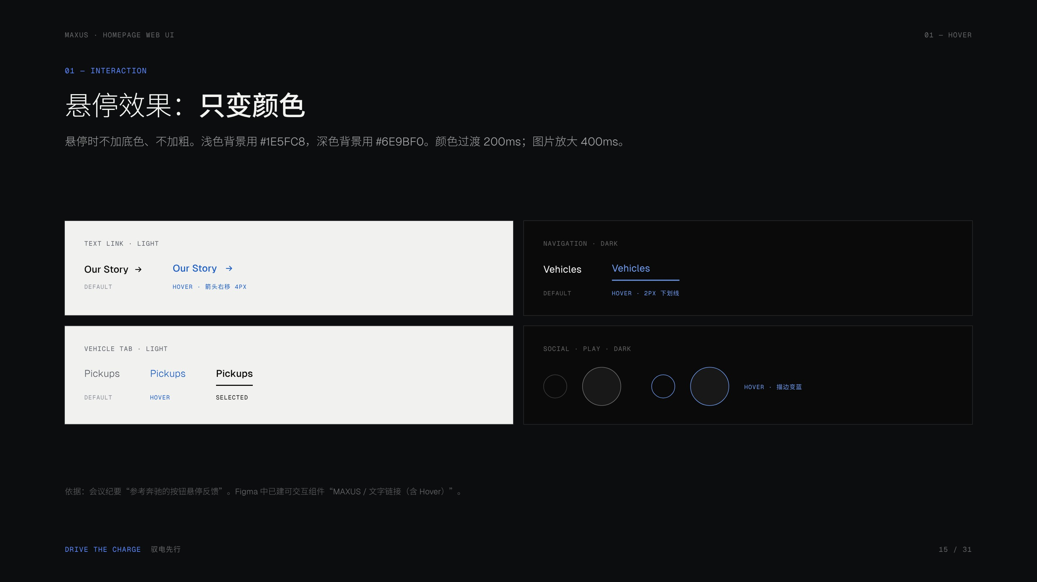
Notes:
悬停只改颜色，不加底色、不加粗，反馈清楚但不破坏版面。蓝色只在用户触碰时出现，对应品牌方案里“一抹亮蓝代表电动”。

Slide 16
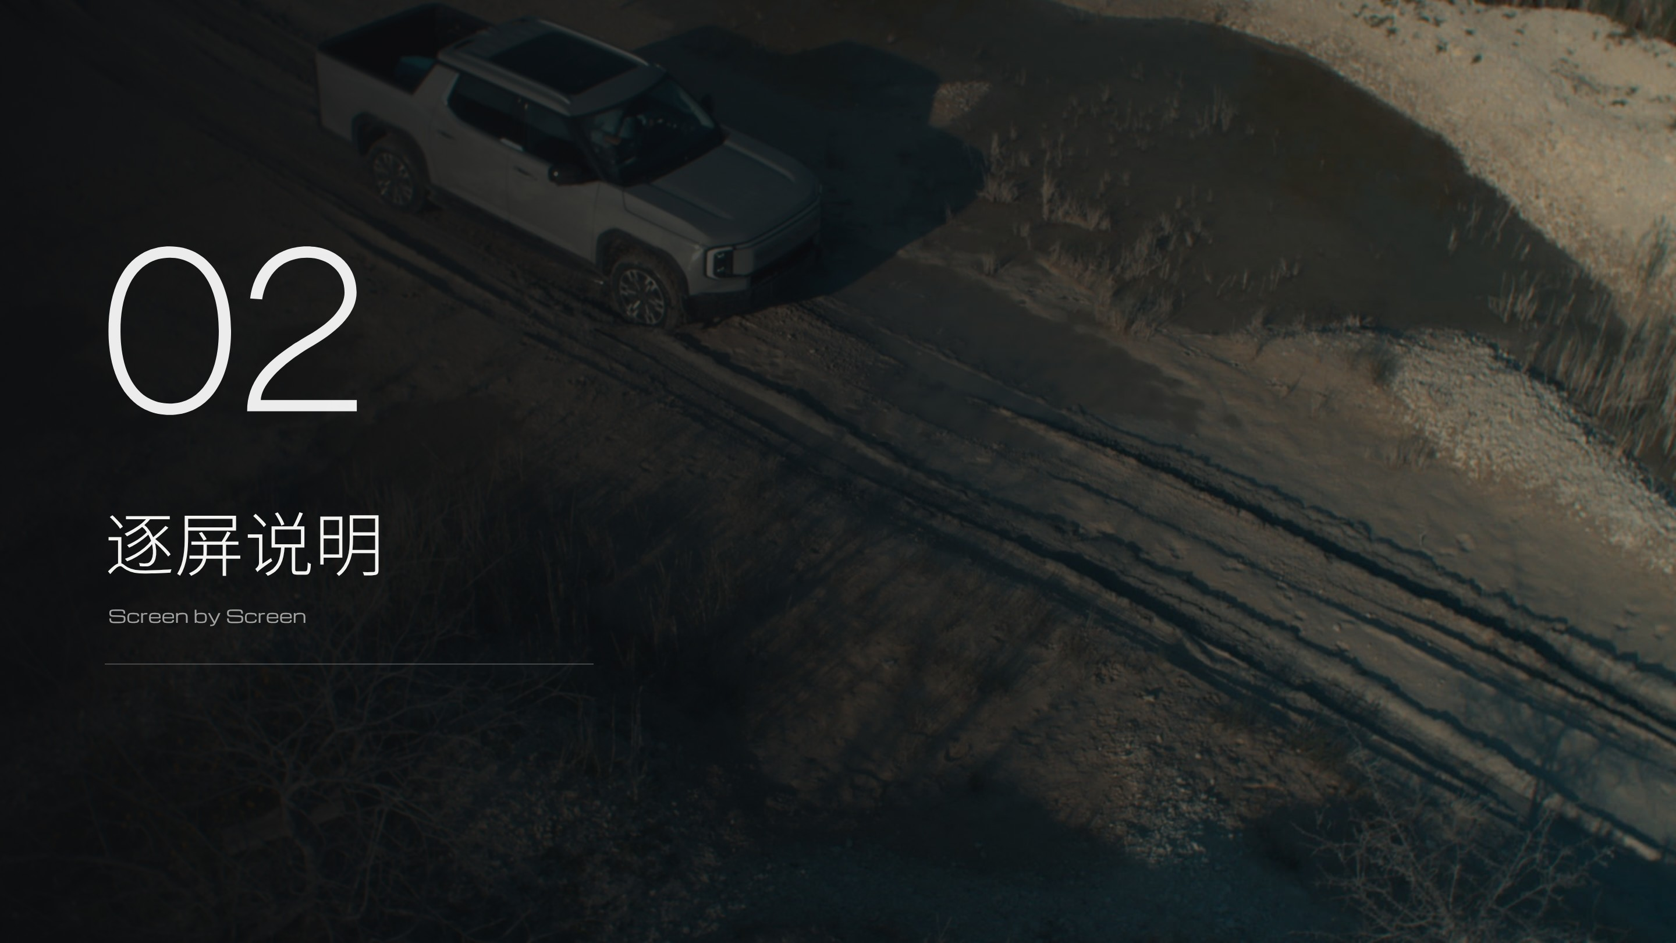
Notes:
接下来逐屏说明。截图上的标记点用细线连到右侧说明。

Slide 17
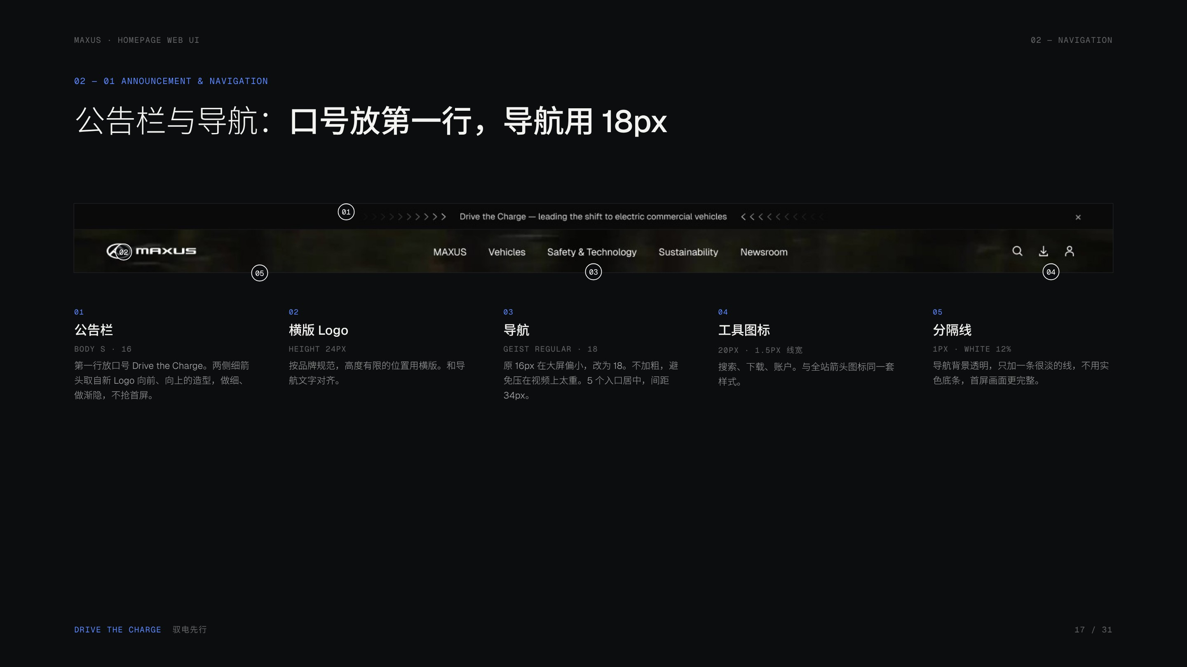
Notes:
“导航为什么是 18？”——导航用得最多，原 16px 在 1920 屏上偏小；18 好看清，又不加粗，不会抢首屏视频。参考了会议提到的奔驰官网。

Slide 18
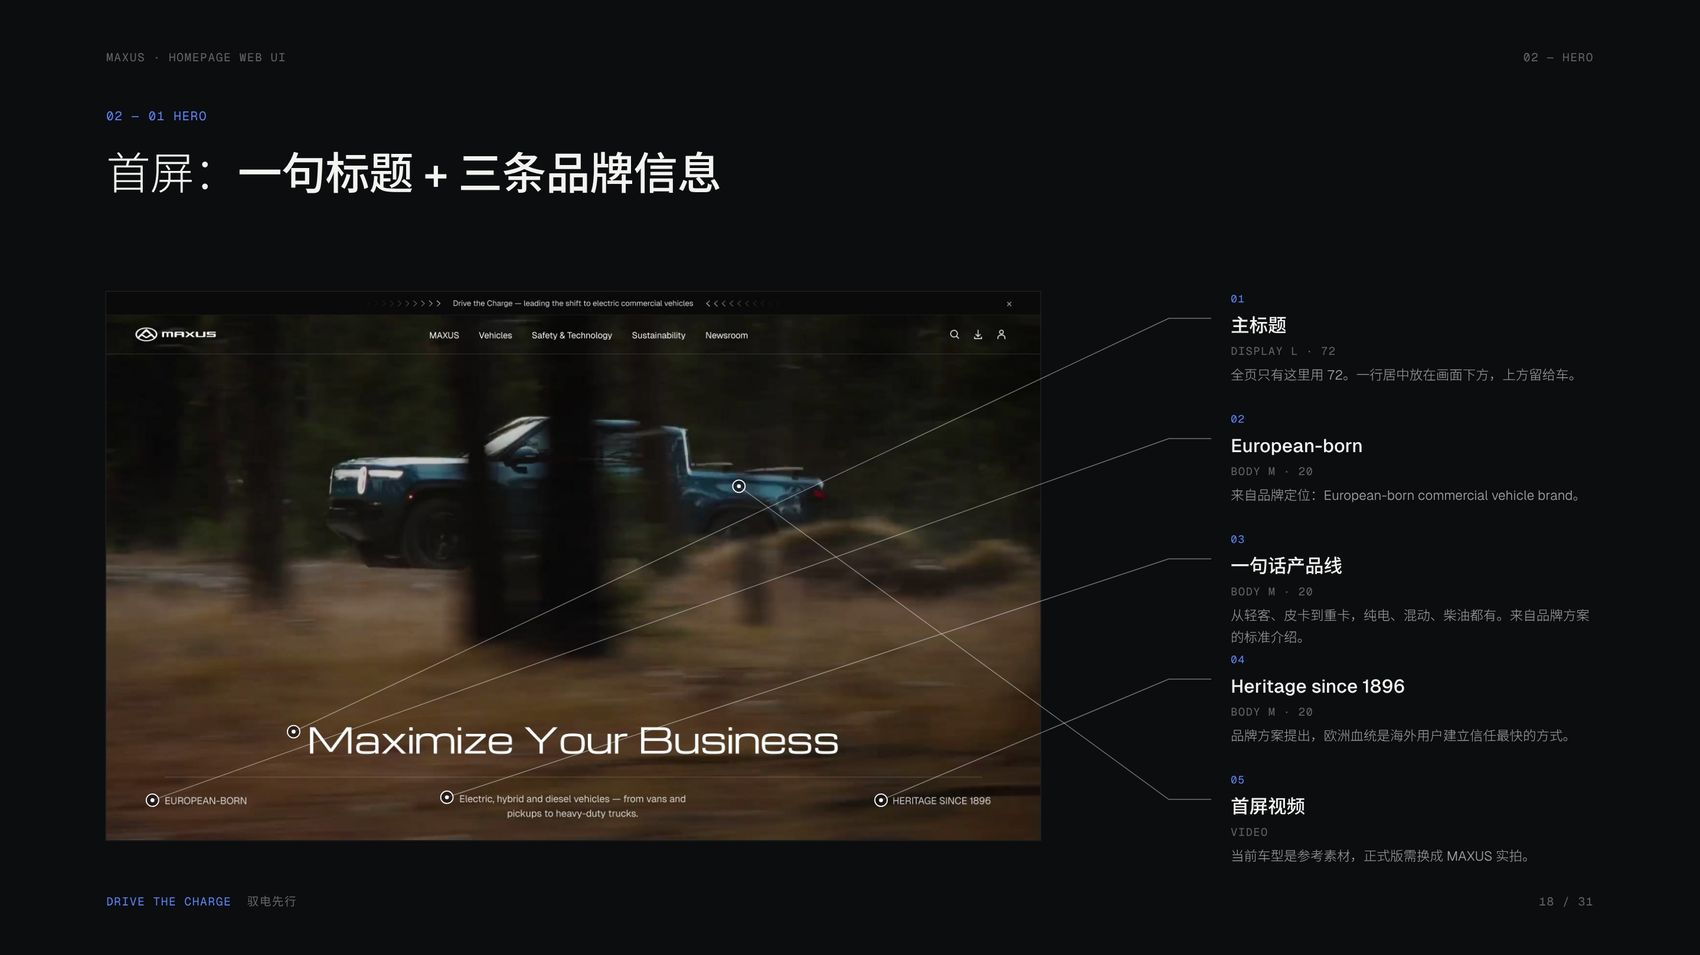
Notes:
首屏只做三件事：一句标题、一段视频、三条品牌信息。“首屏标题为什么不更大？”——72 在 1920 屏一行已占约 57%，再大会挡车。

Slide 19
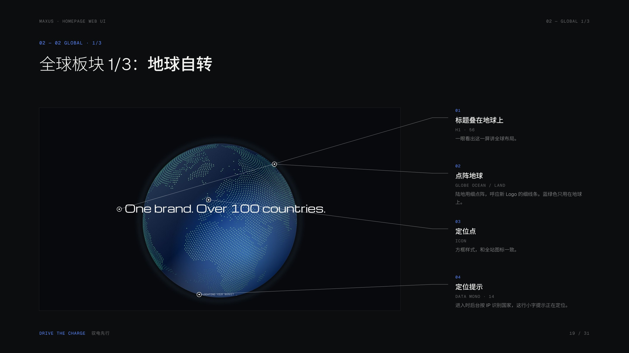
Notes:
对应会议要求“突出 Glocal 与全球布局”。滚动前地球缓慢自转，约 20 秒一圈。

Slide 20
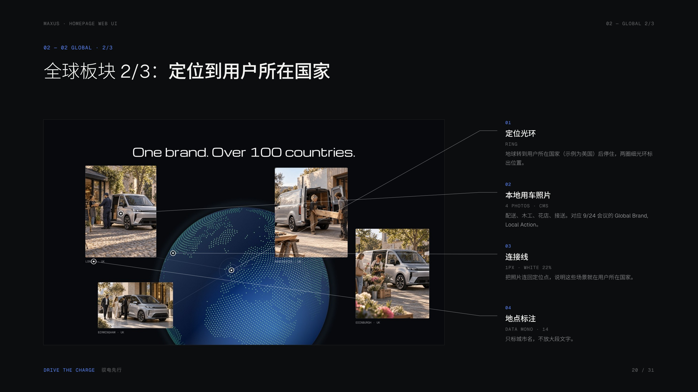
Notes:
照片按国家在 CMS 配置，没有配置的国家显示所在大区的通用图。当前为 AI 示意图，上线前换实拍。

Slide 21
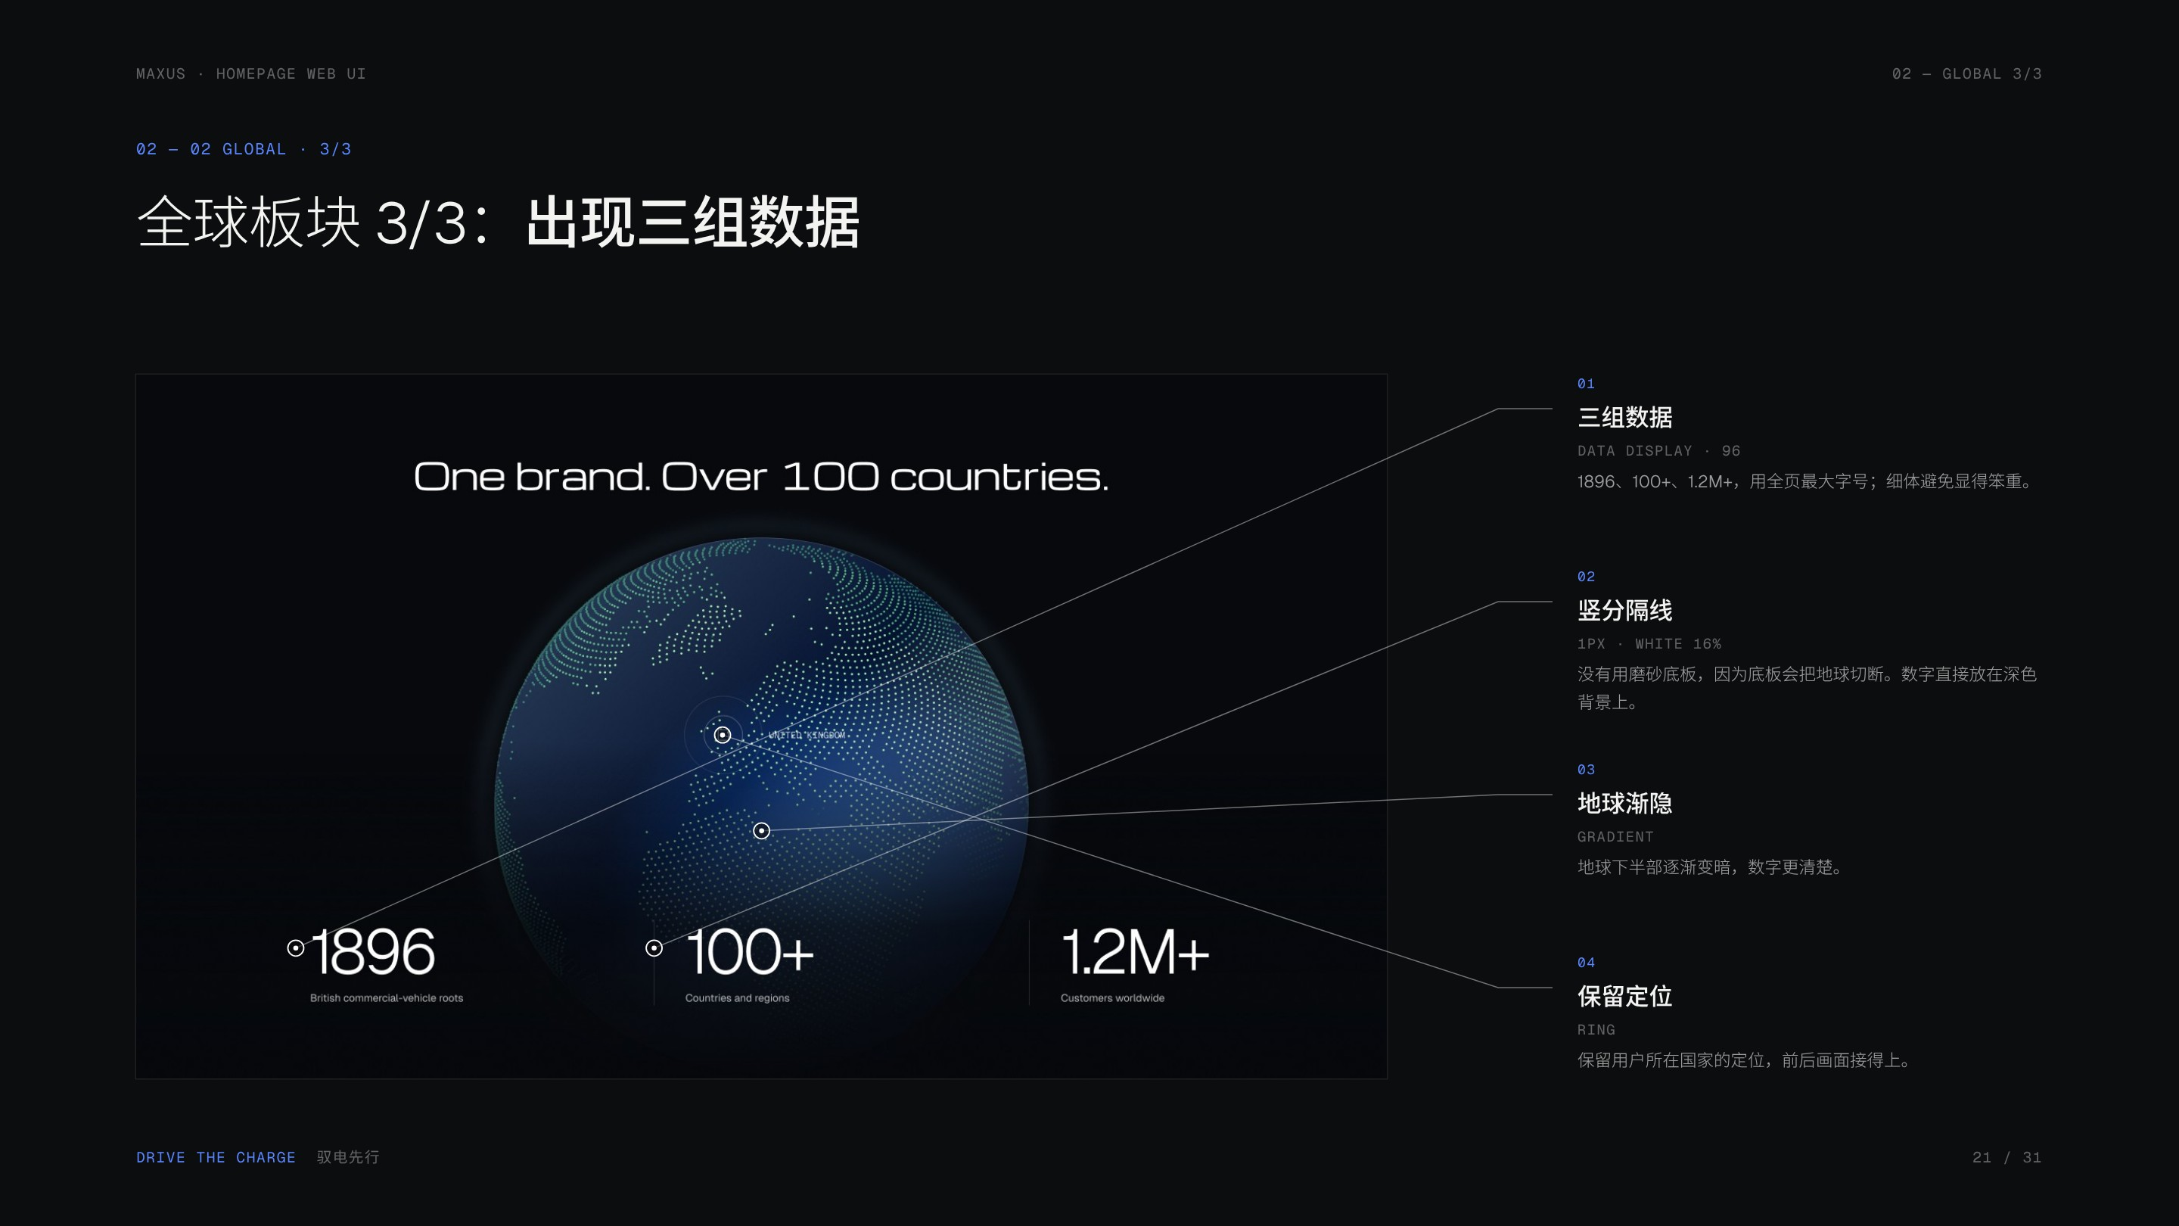
Notes:
数字滚到位后计数一次（1.4 秒），停在任何位置都显示正确数值。原稿用 D-DIN 粗体压在照片上，看不清也挡车。

Slide 22
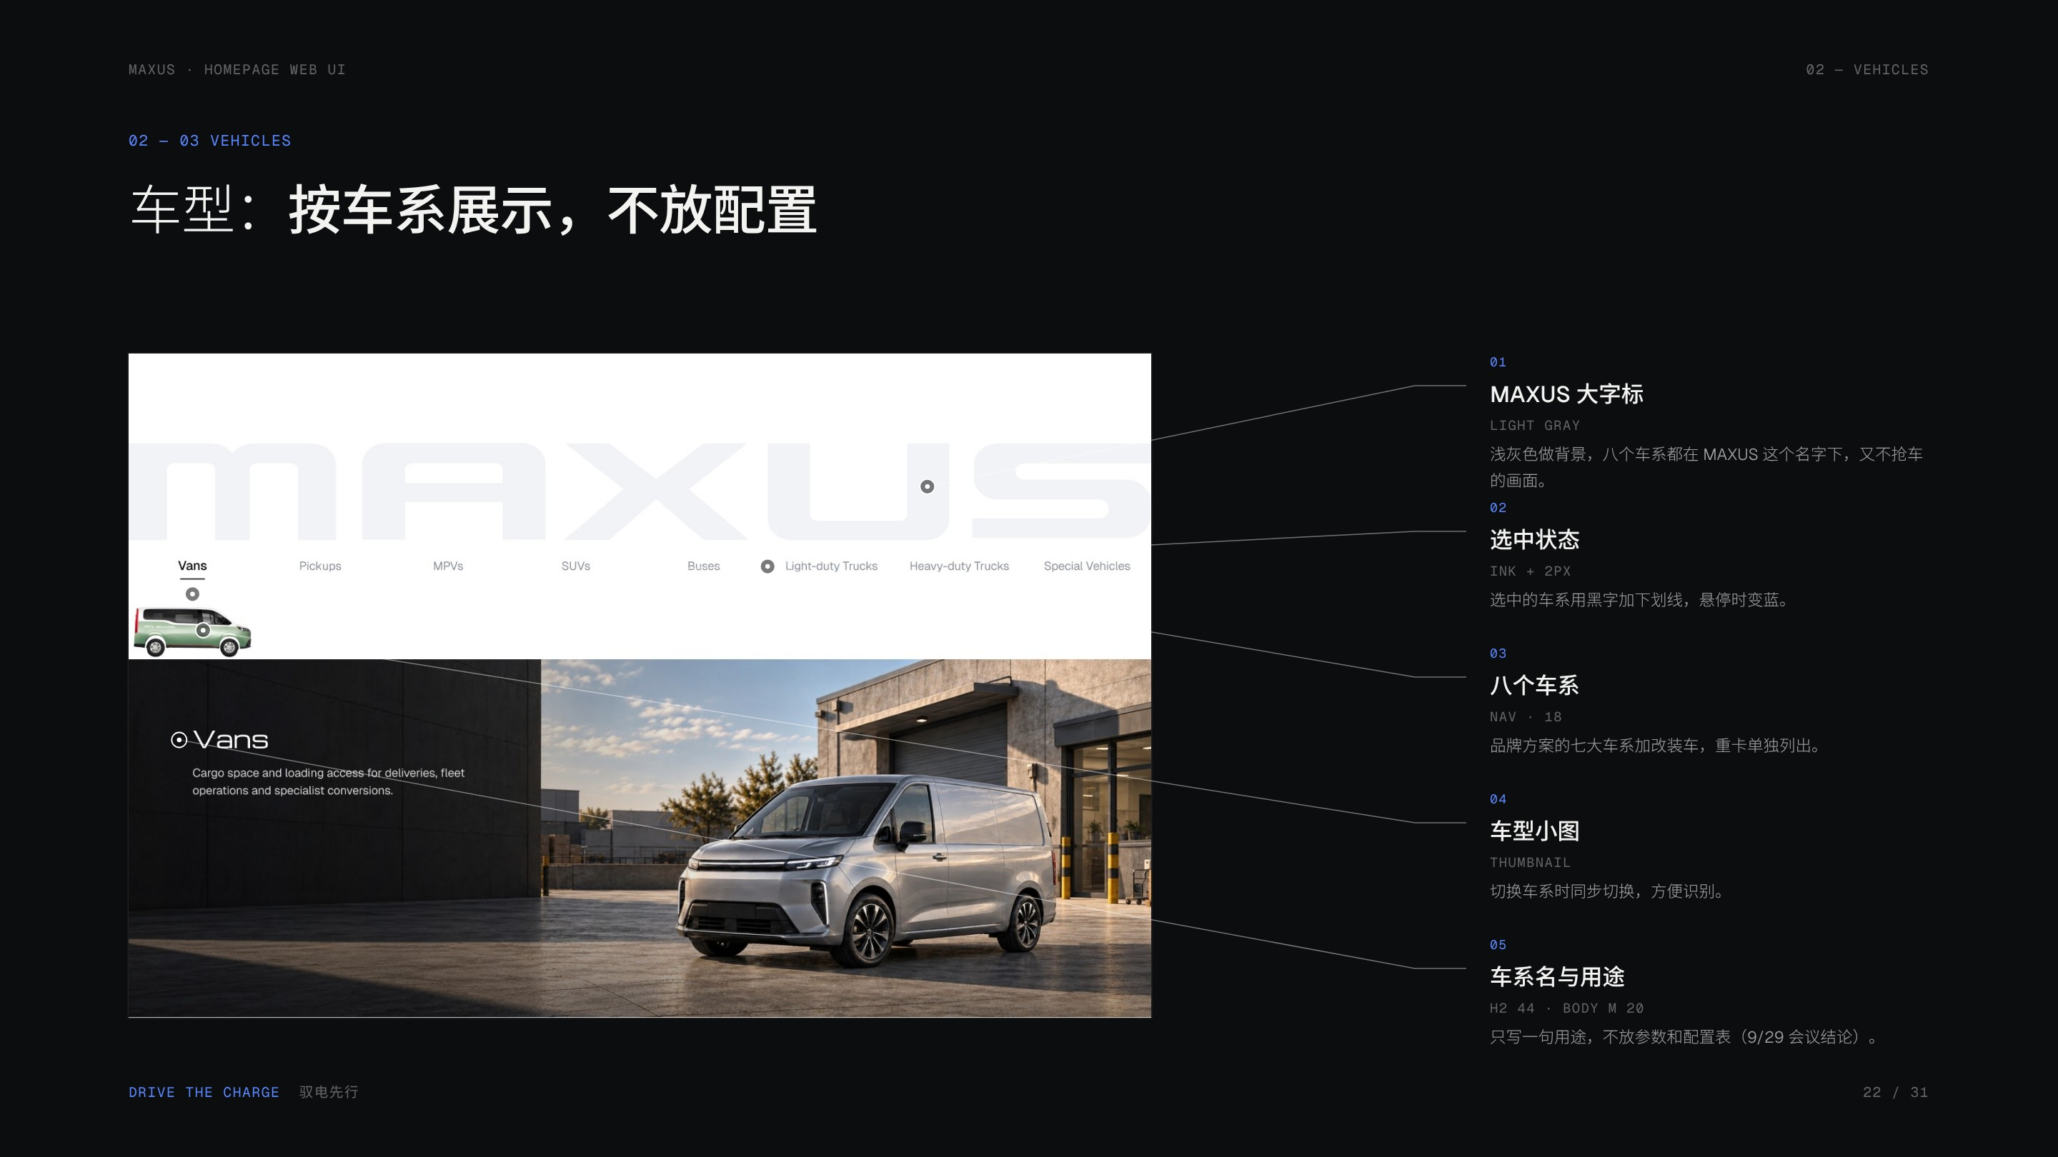
Notes:
会议结论：首页目标是提升调性，车型链接“可有可无”。车型区只负责让用户知道 MAXUS 有哪些车系。下一版建议加上动力形式图标（参考丰田）。

Slide 23
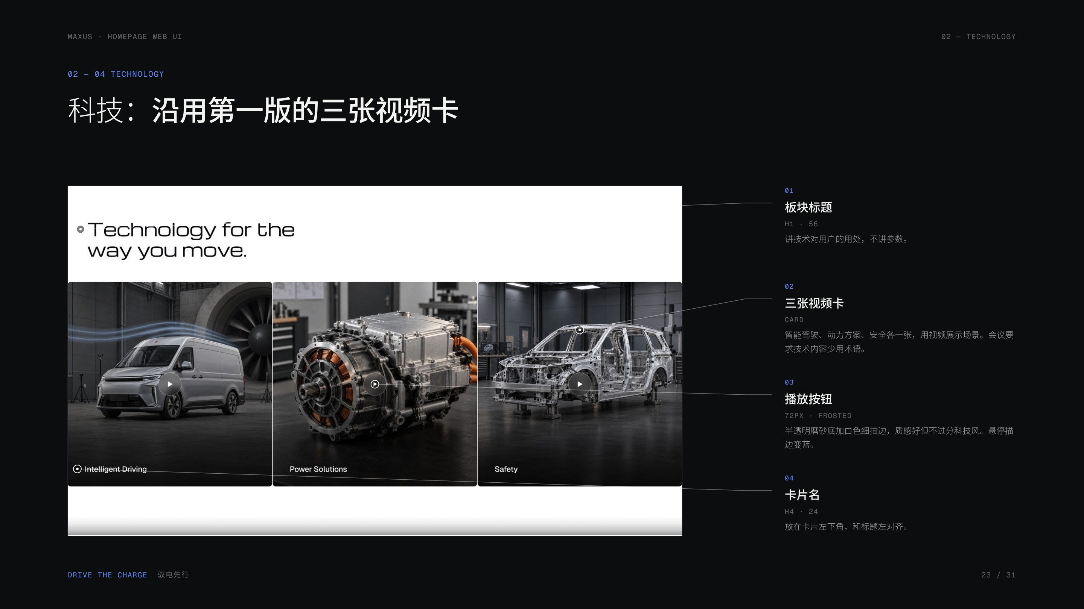
Notes:
这一屏沿用客户已看过的第一版结构，只统一了字体和按钮质感，方便过稿。点击卡片打开详情弹窗。

Slide 24
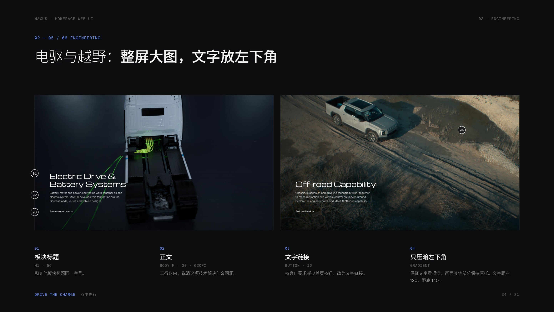
Notes:
电驱和越野是一组“工程能力”，两屏文字位置一致，读起来像画册的两页。按钮从白底黑字改为文字链接，是客户“首页不要太多按钮”的要求。

Slide 25
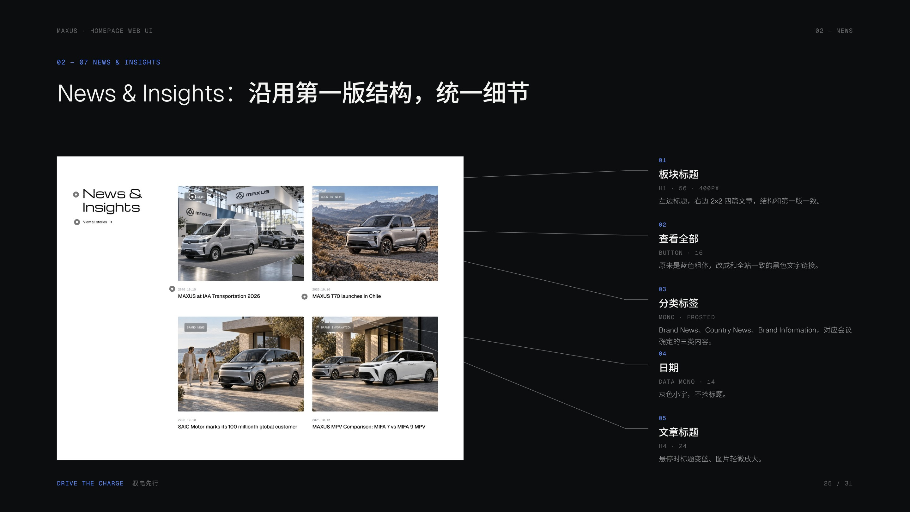
Notes:
会议纪要：取消独立 Blog，合并为 News and Insights，分为全球品牌新闻、国家新闻、产品洞察三类。

Slide 26
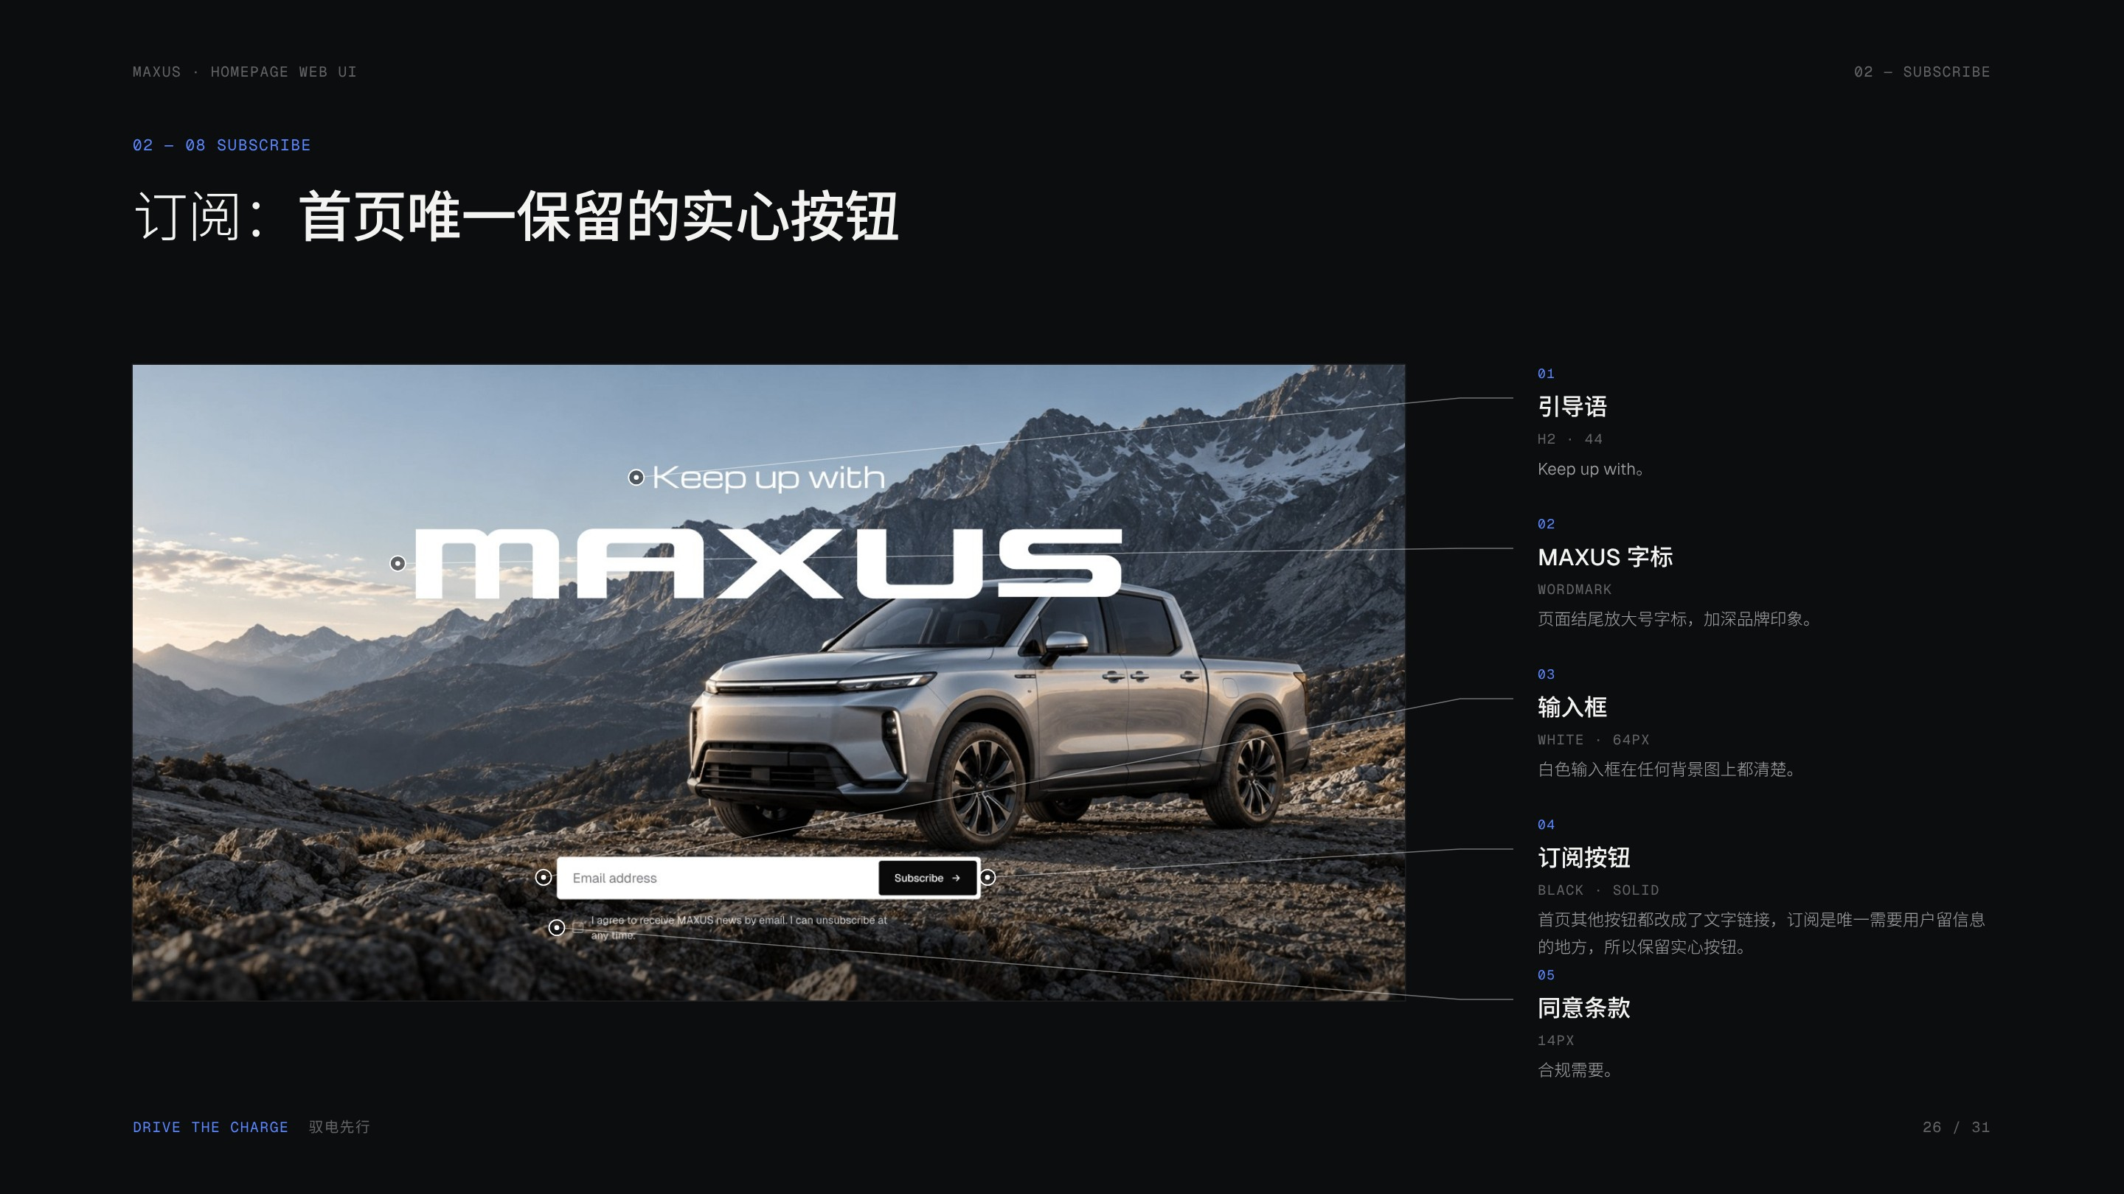
Notes:
订阅是首页唯一保留实心样式的按钮。背景图为 AI 示意，上线前换实拍。

Slide 27
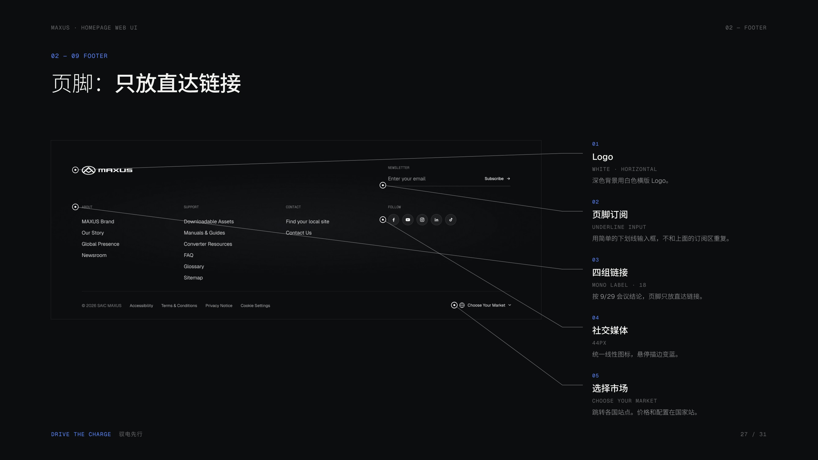
Notes:
页脚回归常规：好找、清楚。Choose Your Market 是全球站通往国家站的出口。

Slide 28
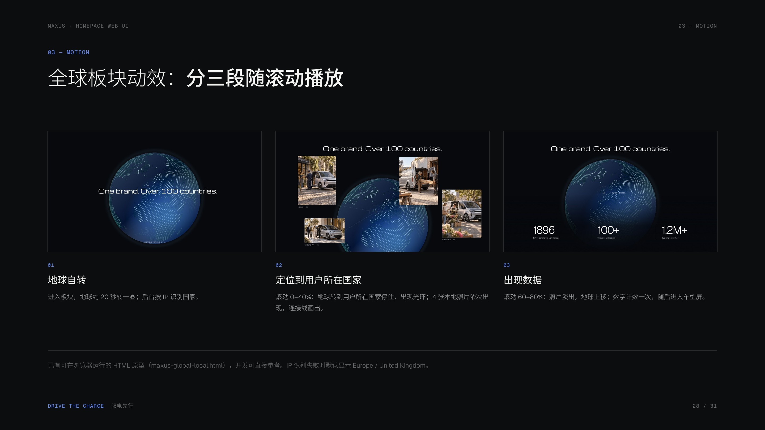
Notes:
演示时可直接打开 HTML 原型滚动给客户看。数字只计数一次，避免停在中间值。

Slide 29
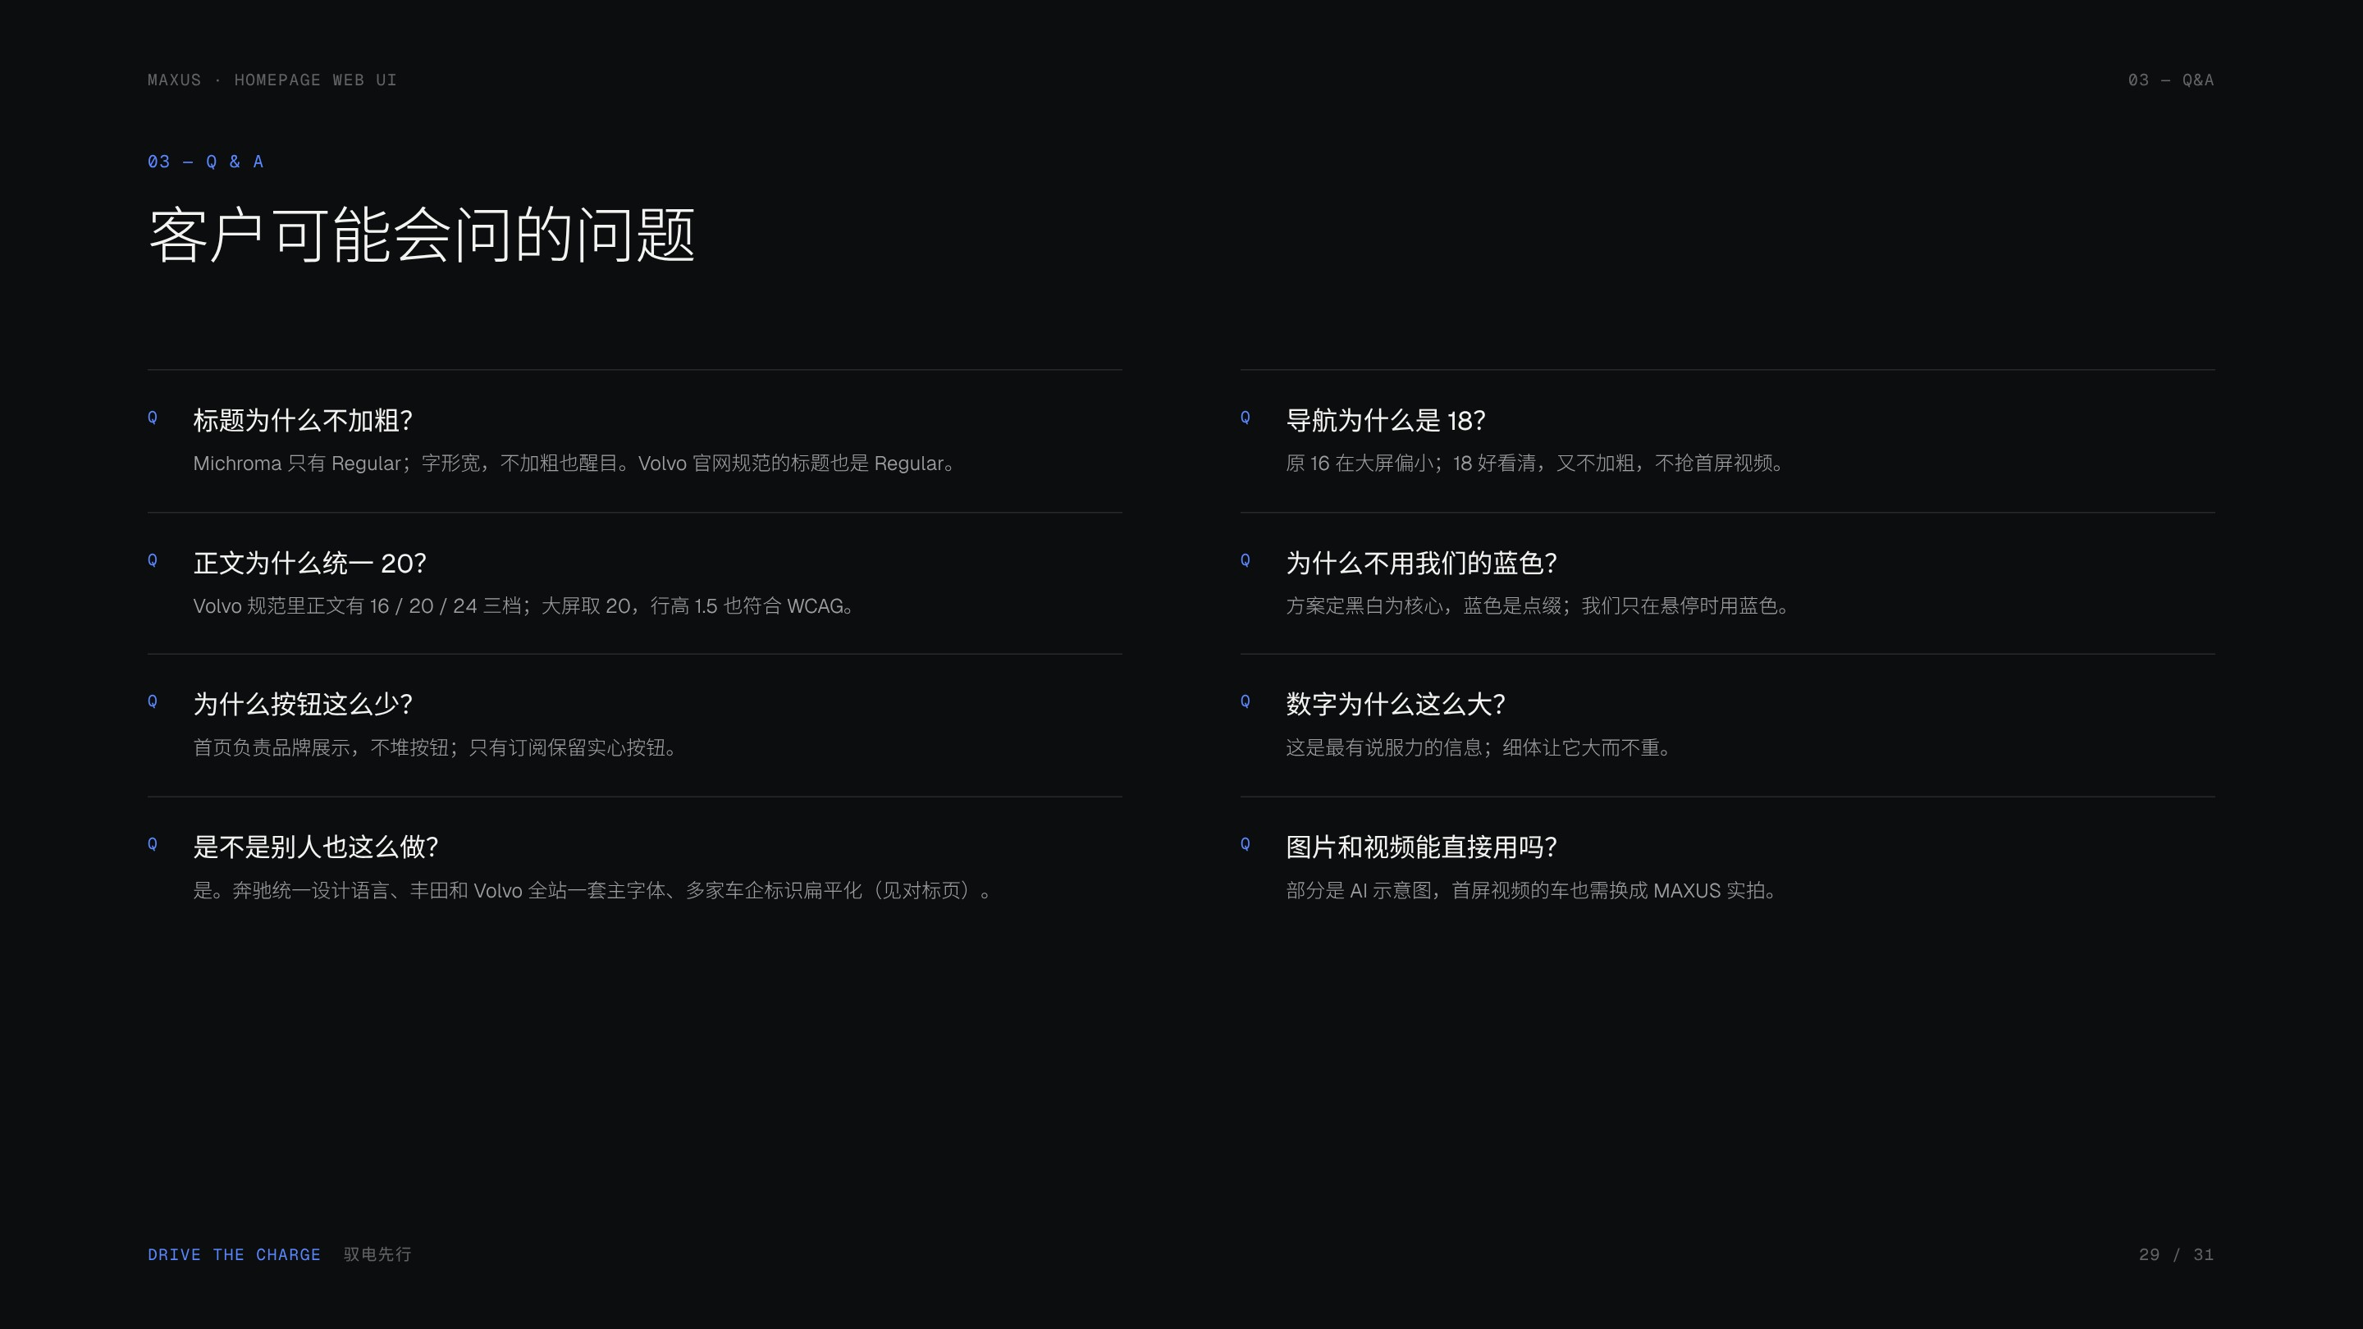
Notes:
如果客户坚持用蓝色：可以只用在一处关键动作上（例如订阅按钮），不建议做成大面积按钮或底色。

Slide 30
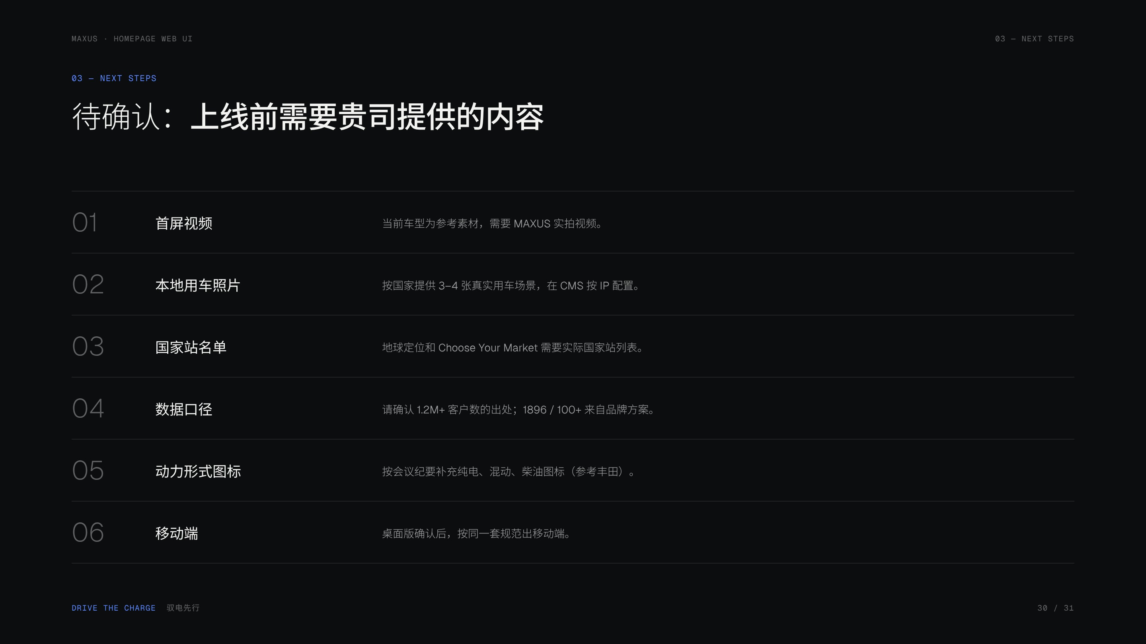
Notes:
把需要客户提供和确认的内容列清楚，推动进入下一阶段。

Slide 31
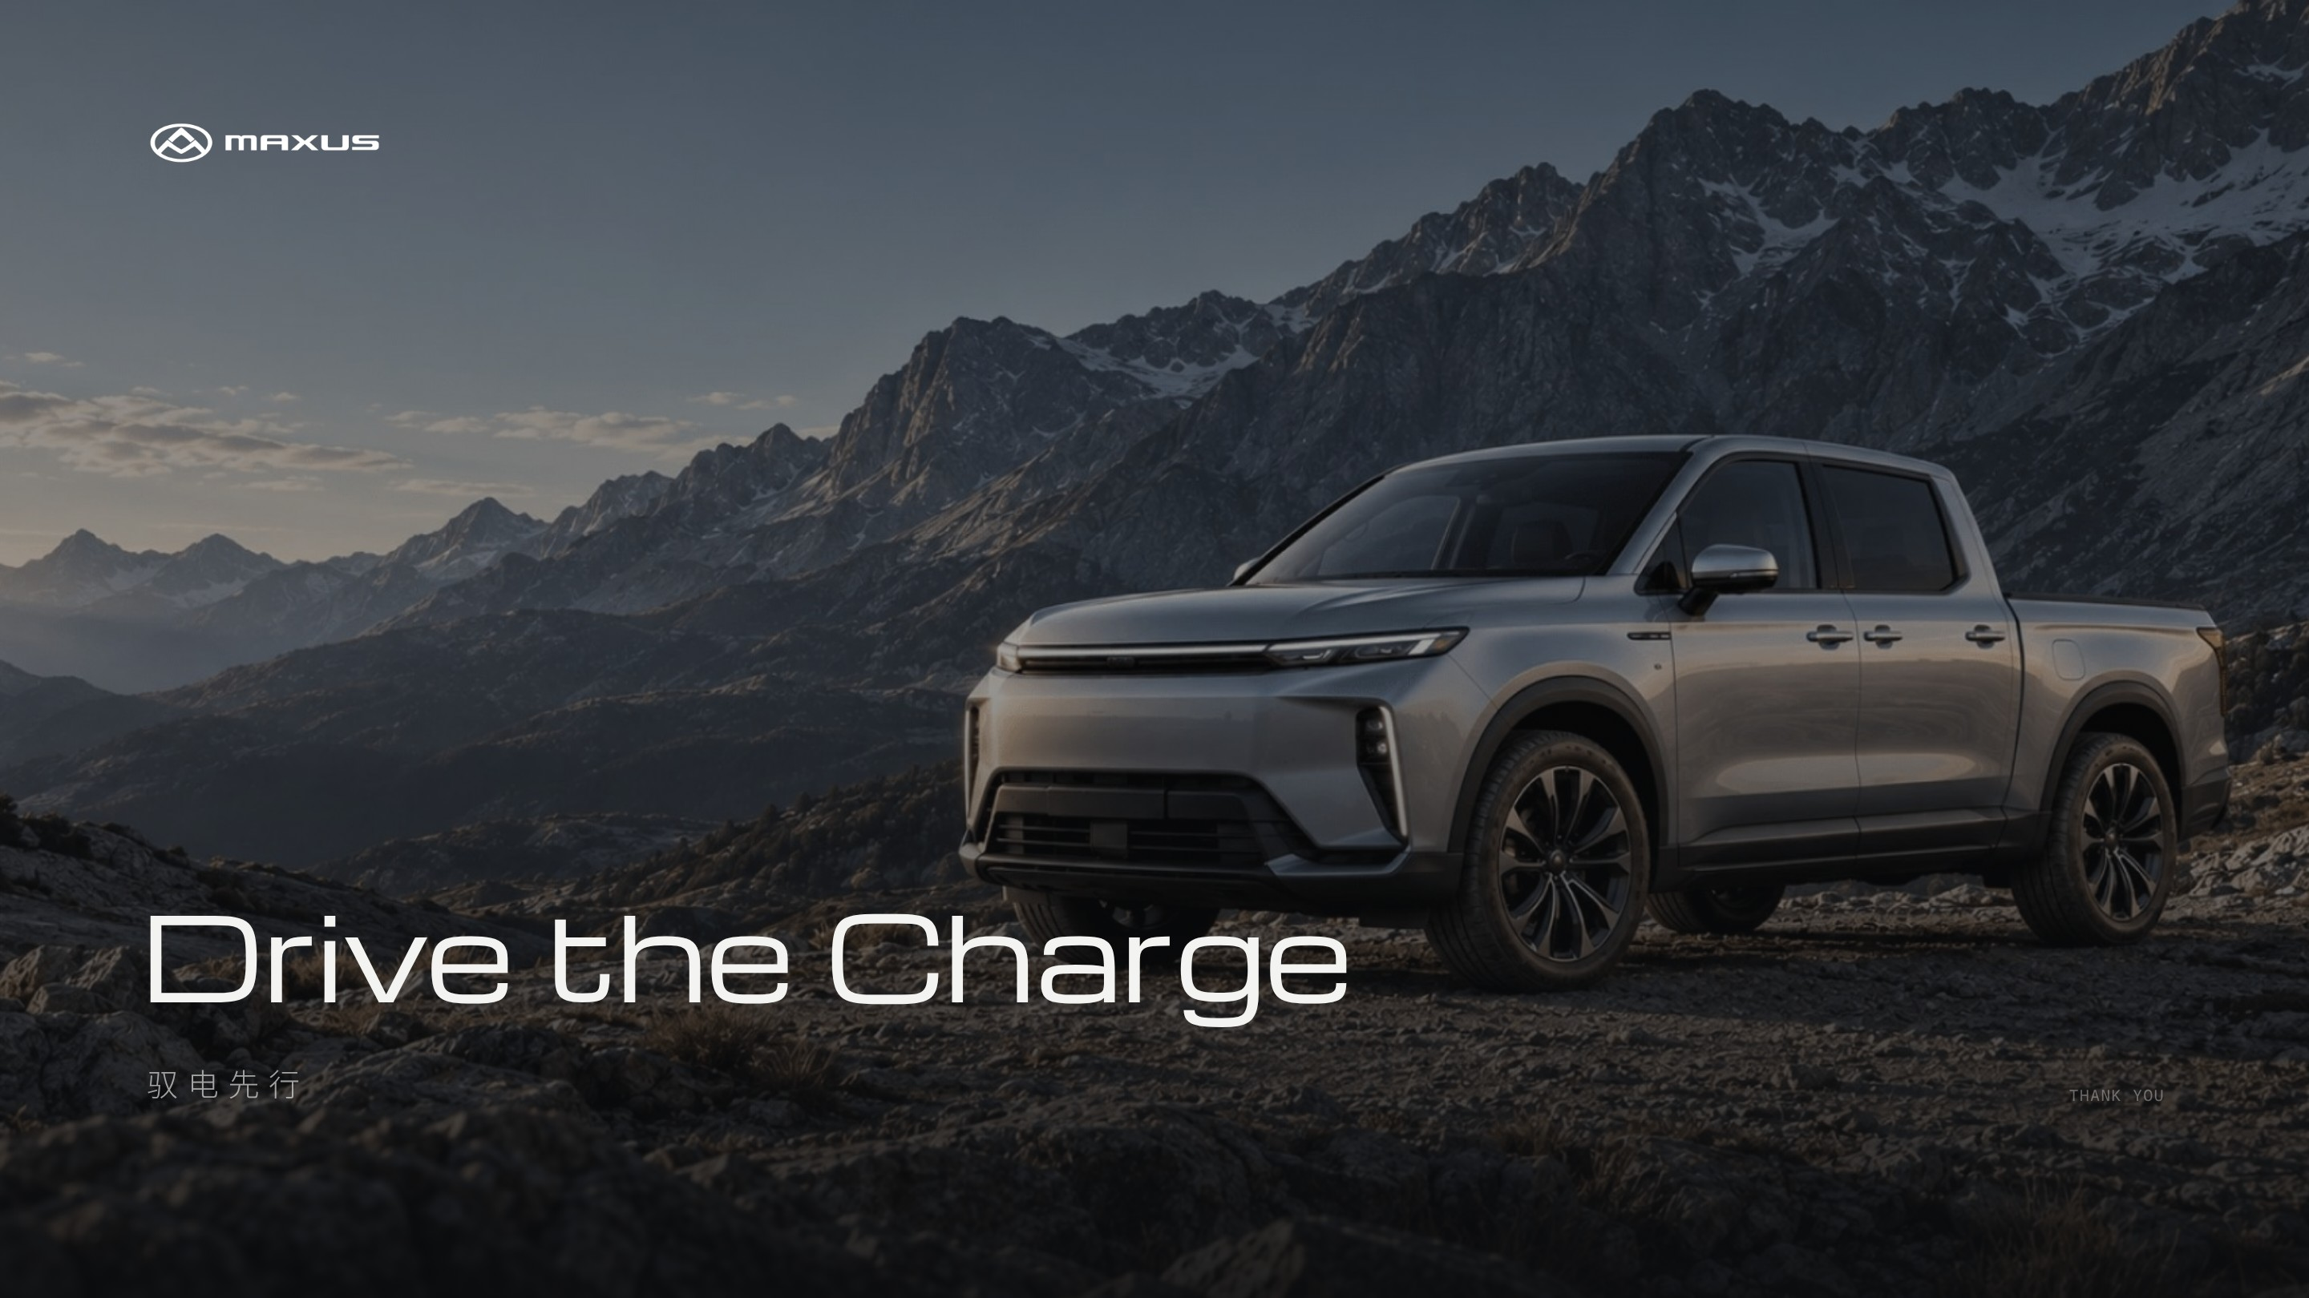
Notes:
谢谢。

